Slide 1
MİMSAN TOPLU YAPI YÖNETİMİ
FAALİYET RAPORU
OCAK-HAZİRAN
2023

Slide 2
İÇİNDEKİLER
1. PROJE TANITIMI
2. SİTE YÖNETİM ORGANİZASYON ŞEMASI
3. İDARİ FAALİYETLER
4. TEKNİK & İNŞAİ FAALİYETLER
5. GÜVENLİK FAALİYETLERİ
6. TEMİZLİK FAALİYETLERİ
7. BAHÇE VE PEYZAJ FAALİYETLERİ

Slide 3
PROJE TANITIMI
Mimsan Toplu Yapı Yönetimi Sitesi;İstanbul ili, Esenyurt İlçesi, Orhangazi mahallesin de 527 bağımsız bölüm işyerinden oluşan bir projedir. 17 Personel ile Hizmet verilmektedir.

Slide 4
MİMSAN TOPLU YAPI SİTE YÖNETİMİ ORGANİZASYON ŞEMASI
YÖNETİM KURULU
ORKUN GRUP
PROJE YÖNETİCİSİ
TEKNİK PERSONEL
(1)
TEMİZLİK PERSONELİ
MUHASEBE HALKLA İLİŞKİLER
ÖZEL GÜVENLİK PERSONELİ
(2)
(1)
(12)

Slide 5
İDARİ FAALİYETLER
Sitemizde ortak alan işgali yapan firmalara uyarı yazıları yazılmış,ortak alanlardan koydukları malzemeleri kaldırmaları talep edilmiştir
Sitemizde ortak alanda bazı işyerlerine ait uzun süredir hareketsiz duran arızalı /kazalı araçlarını bulundukları alandan kaldırmaları için sözlü / yazılı uyarıları yapılmış ve ortak alanda bulunan bu araçlarını kaldırılmaları talep edilmiştir.
Mimari Proje dışı yapılan merdiven ve sundurmaların kaldırılması veya yasal hele getirilmesi için gerekli uyarılar yapıldı.
Kimyasal ,yanıcı ve patlayıcı ürün imalatı yapan / satan işyerleri ruhsat almaları için gerekli uyarılar yapıldı.
Ortak alanda çöp konteynırlarına evsel atık dışında işyerinin faaliyeti ile ilgili maddeler (kağıt,cam,moloz,ahşap,plastik vs)atan işyerlerine sözlü / yazılı uyarılar yapılmıştır.
Her ayın 1’ inde site sakinlerine hesap ekstreleri gönderilmiş, aynı ayın 11. günü ödeme yapmayan site sakinleri aranarak bakiyelerini ödemesi konusu hızlandırılmıştır.
Aidatlarını zamanında ödemeyen işyerlerine SMS ile aidatlarını ödemeleri için uyarıda bulunulmuş aksi durumda yasal takibin başlayacağı bilgisi paylaşılmıştır.

Slide 6
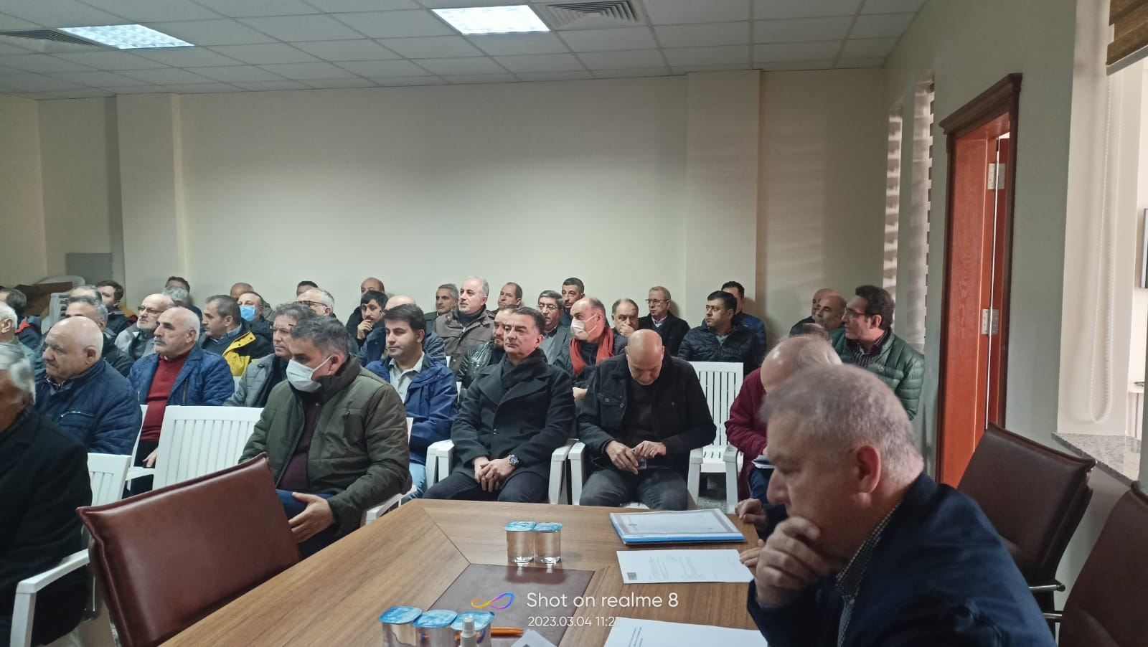
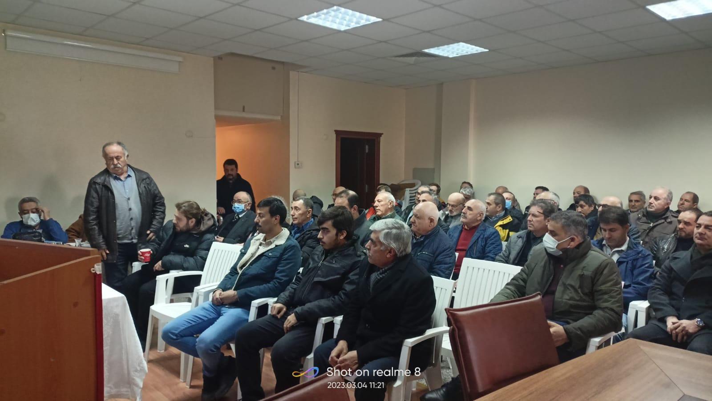
S.S KOOPARATİF GENEL KURULU YAPILDI

Slide 7
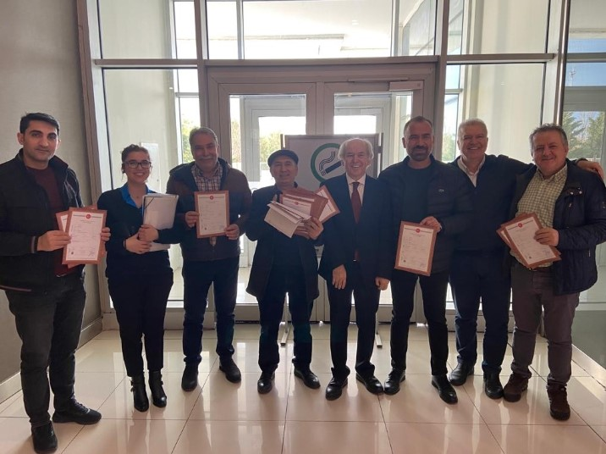
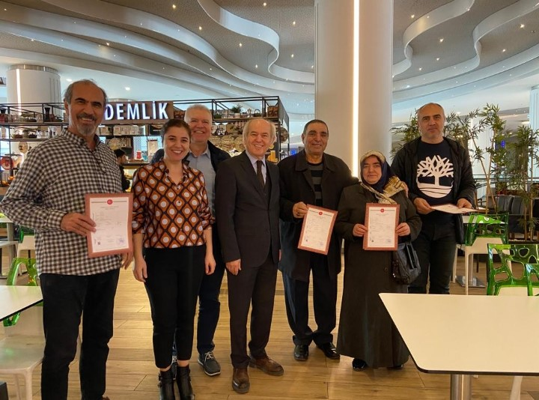
KOOPERATİF ÜYELERİ TAPULARINA KAVUŞTU (366 ADET TAPU VERİLDİ)

Slide 8
TEKNİK&İNŞAİ FAALİYETLER

Slide 9
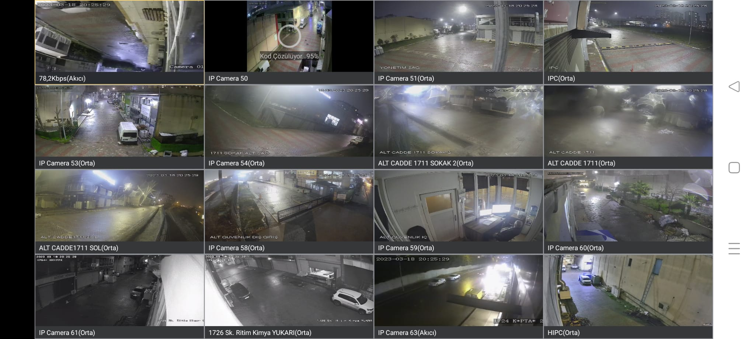
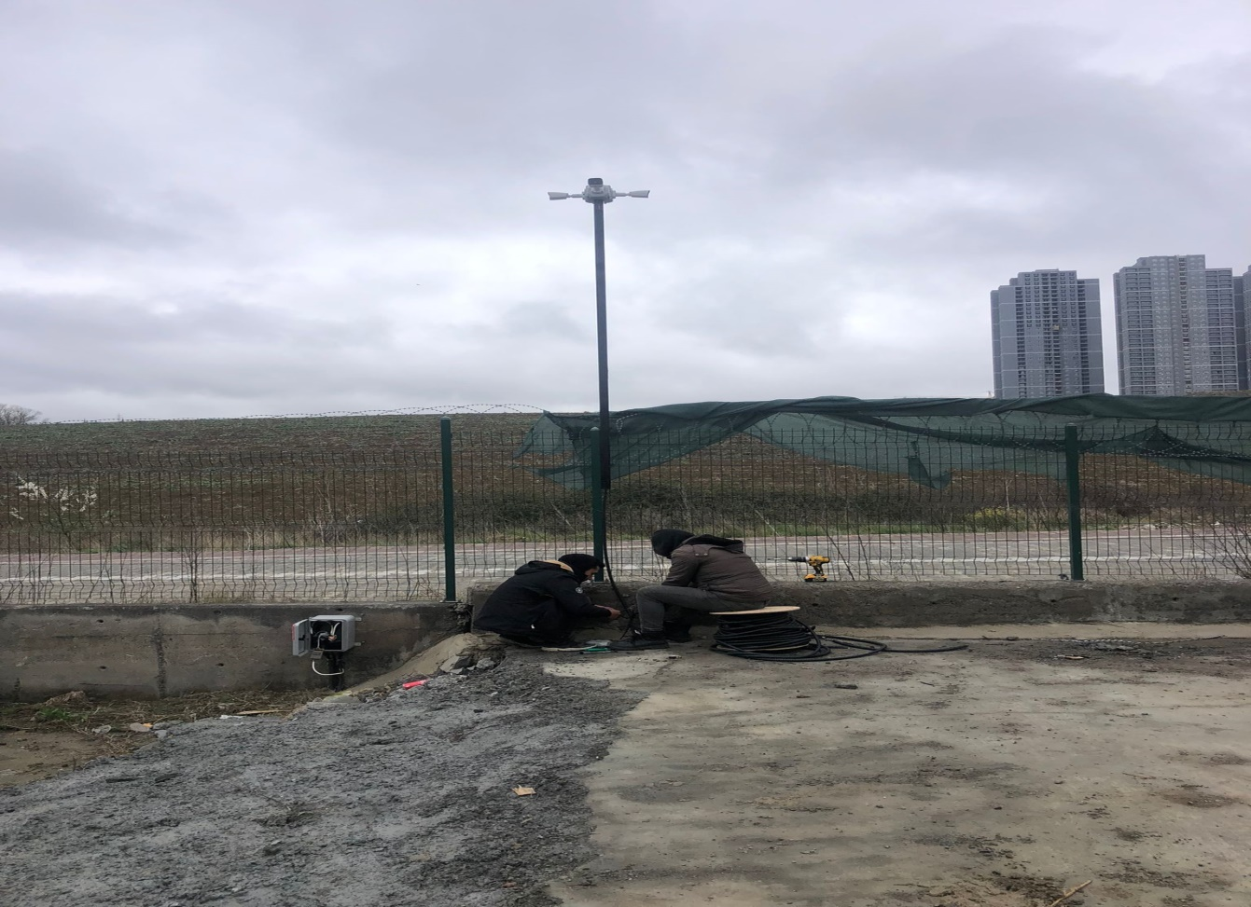
KAMERA ALT YAPISI YENİLENDİ YENİ KAMERALAR İLAVE EDİLDİ
Sitenin 27 ADET Olan kameralarına 48 adet yeni kamera ilave edildi ,tüm siteye fiber kablo döşendi, 4 noktadan 75 adet kamera ile site izlenilebilir hale geldi.
Fotoğraf açıklaması
Fotoğraf açıklaması

Slide 10
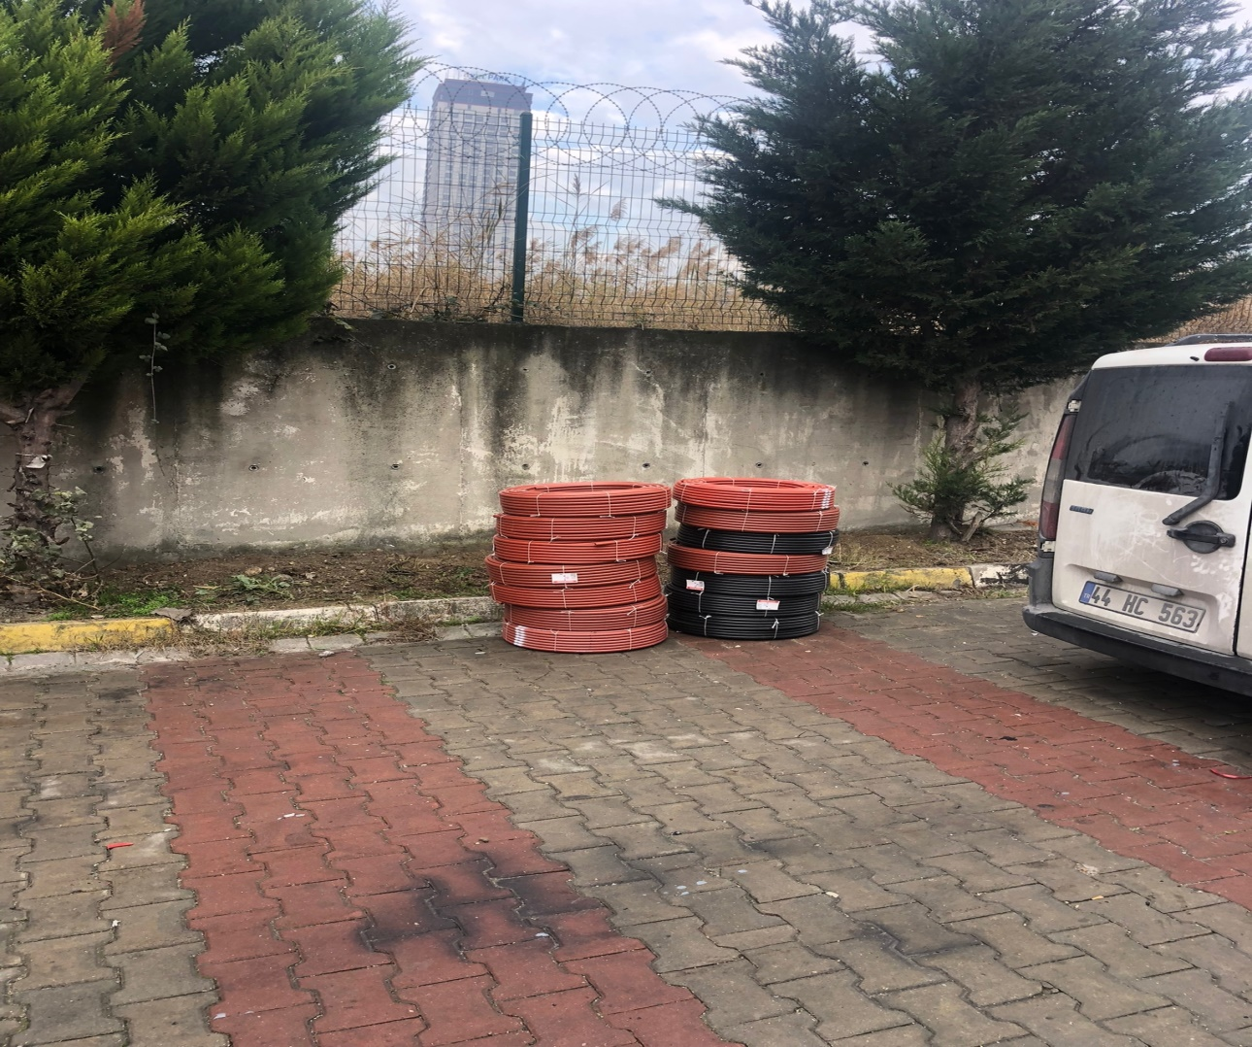
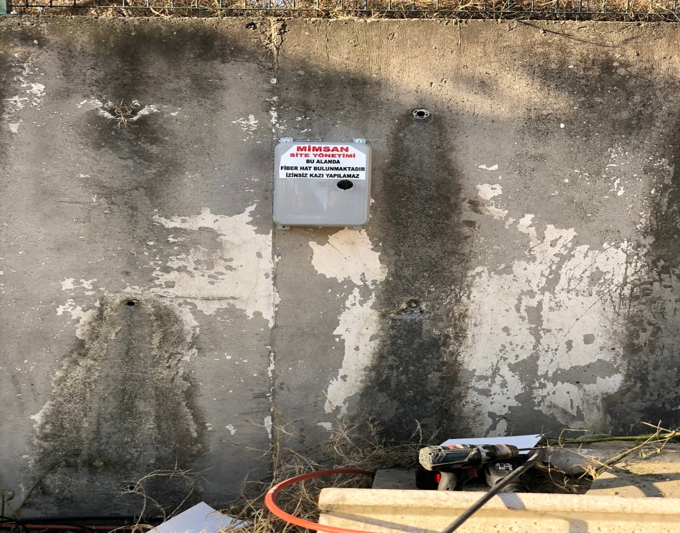
KAMERA ALT YAPISI YENİLENDİ YENİ KAMERALAR İLAVE EDİLDİ
Sitenin 27 ADET Olan kameralarına 48 adet yeni kamera ilave edildi ,tüm siteye fiber kablo döşendi, 4 noktadan 75 adet kamera ile site izlenilebilir hale geldi.
Fotoğraf açıklaması
Fotoğraf açıklaması

Slide 11
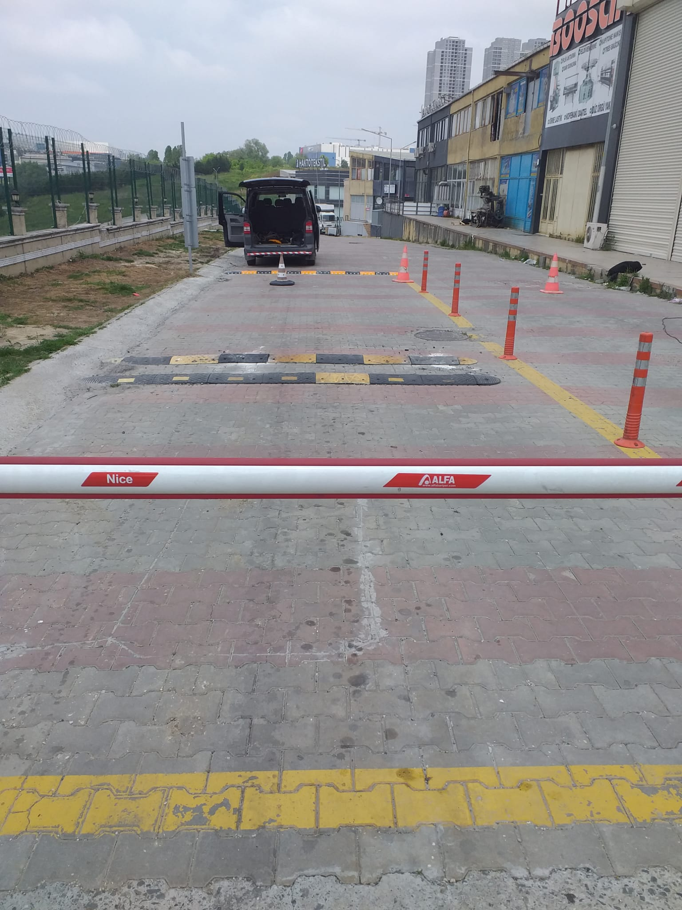
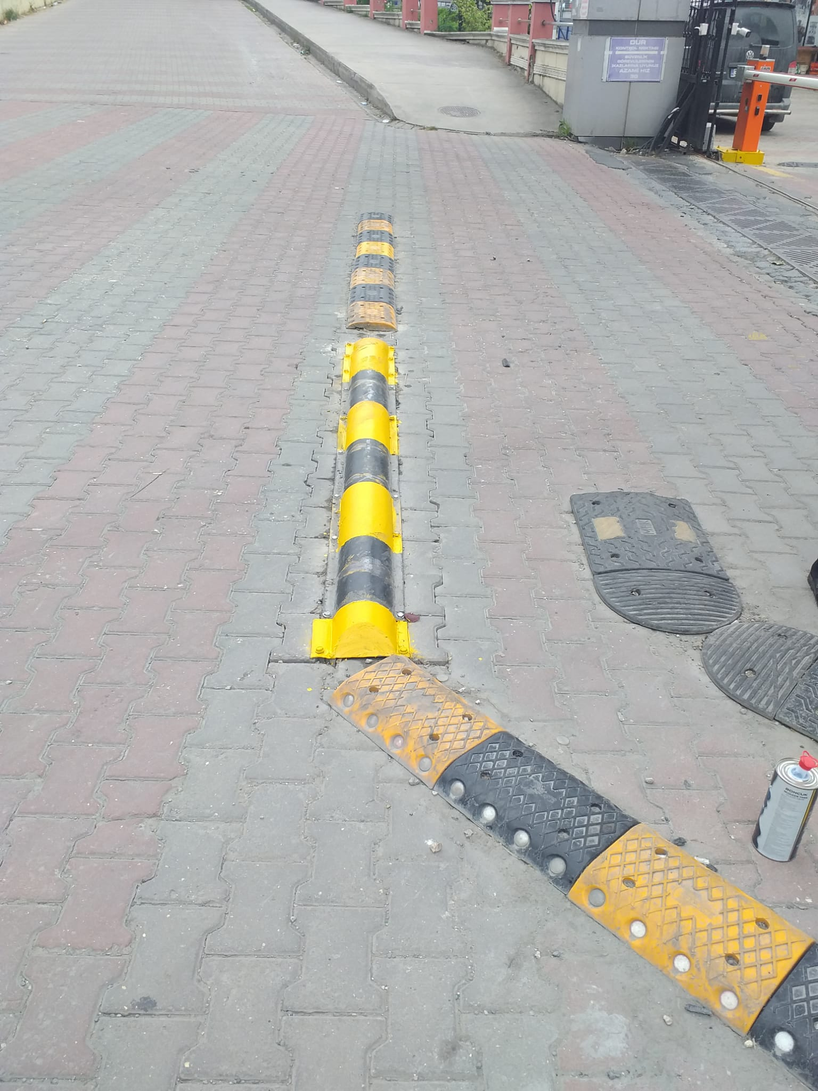
ALT VE ÜST GİRİŞ KAPILARINA HIZ KESİCİ BARİYERLER İLAVE EDİLDİ
Fotoğraf açıklaması
Fotoğraf açıklaması

Slide 12
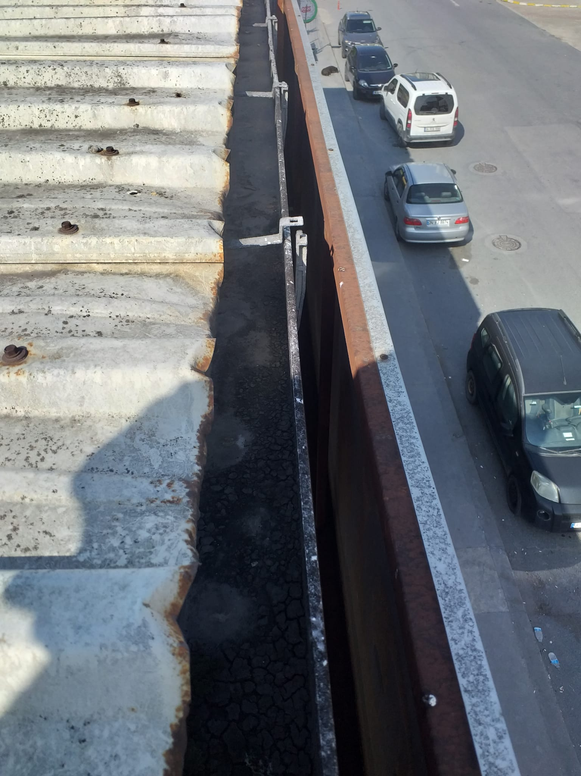
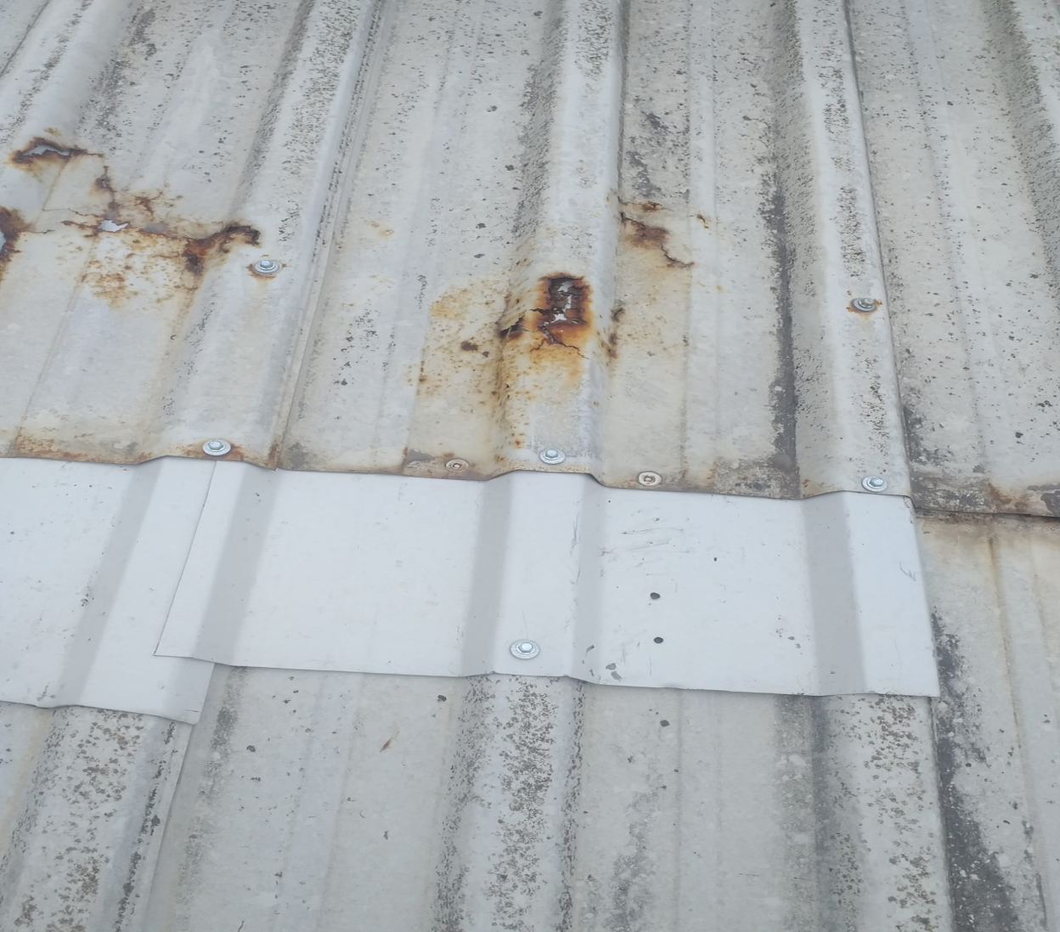
SİTEDE 54 ADET İŞYERİNİN OLUKLARI TEMİZLENDİ, KIRIK OLUKLAR TAMİR EDİLDİ, ÇATILARIN AKAN YERLERİNE LOKAL TAMİR YAPILDI
Fotoğraf açıklaması

Slide 13
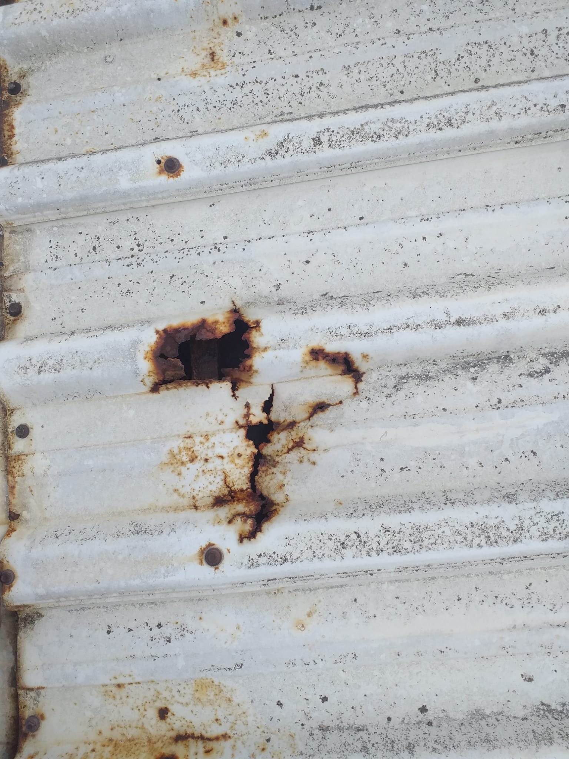
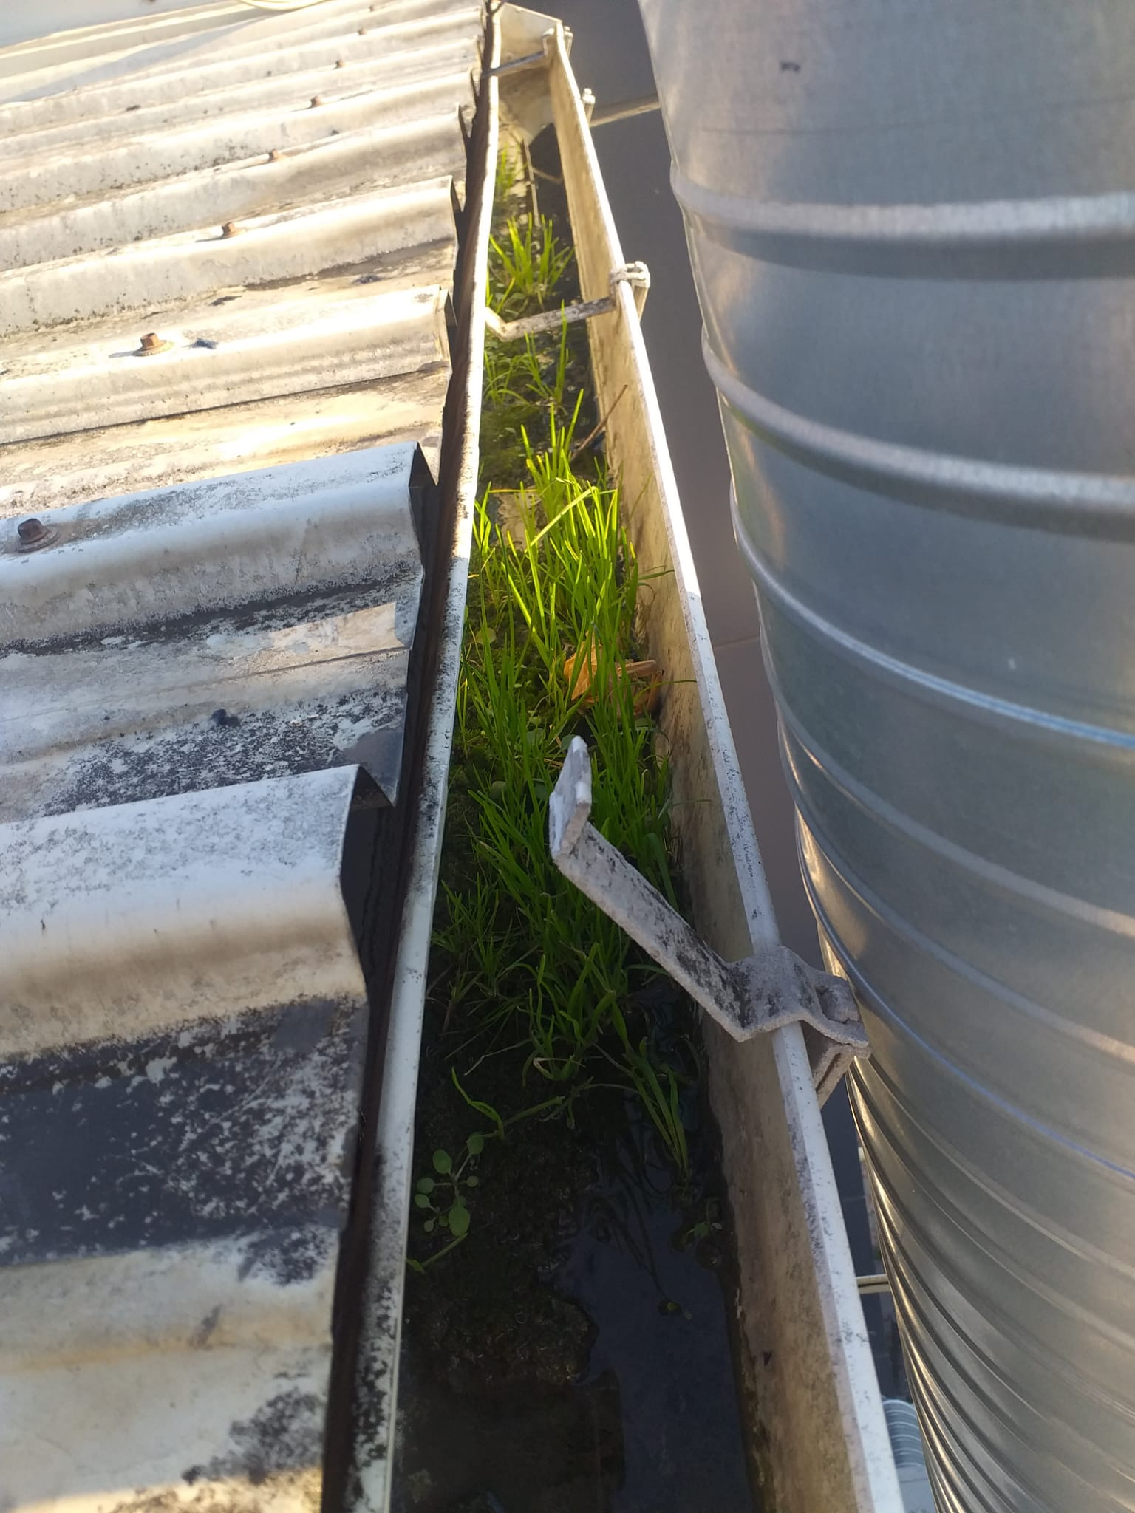
SİTEDE 54 ADET İŞYERİNİN OLUKLARI TEMİZLENDİ, KIRIK OLUKLAR TAMİR EDİLDİ, ÇATILARIN AKAN YERLERİNE LOKAL TAMİR YAPILDI
Fotoğraf açıklaması

Slide 14
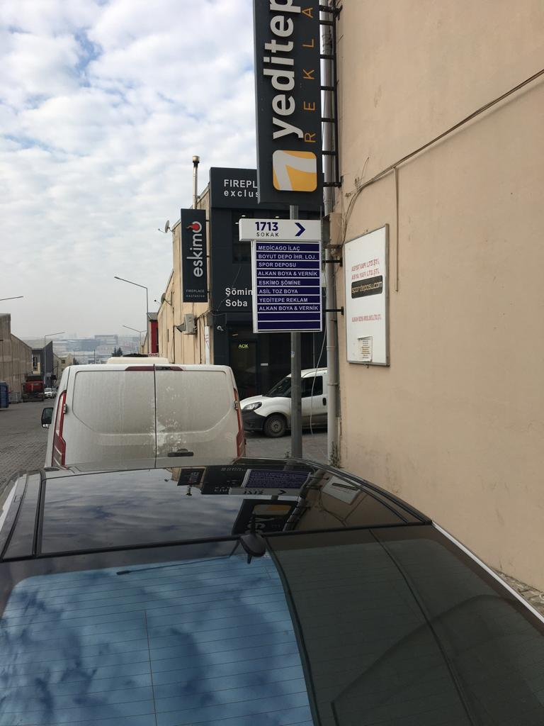
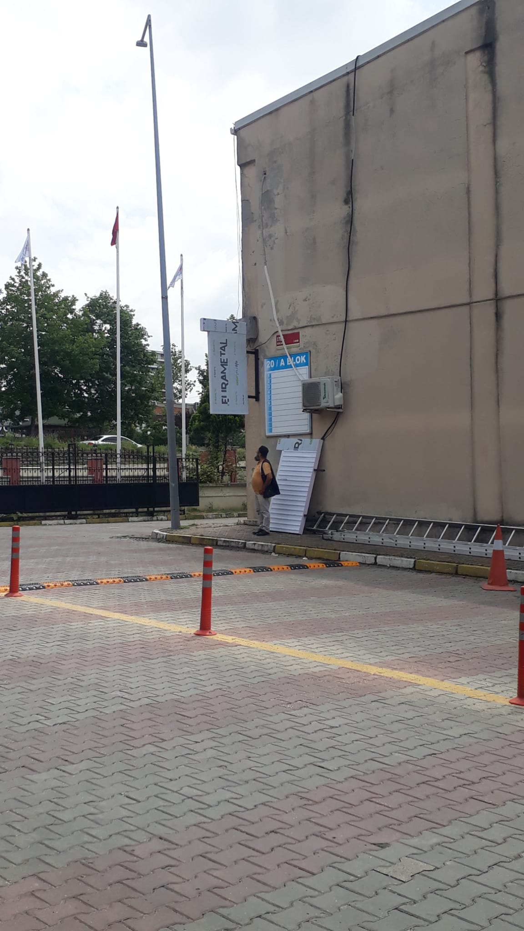
İŞYERİ İSİMLİK VE YÖN TABELALARI MONTAJINA BAŞLANDI
Fotoğraf açıklaması
Fotoğraf açıklaması

Slide 15
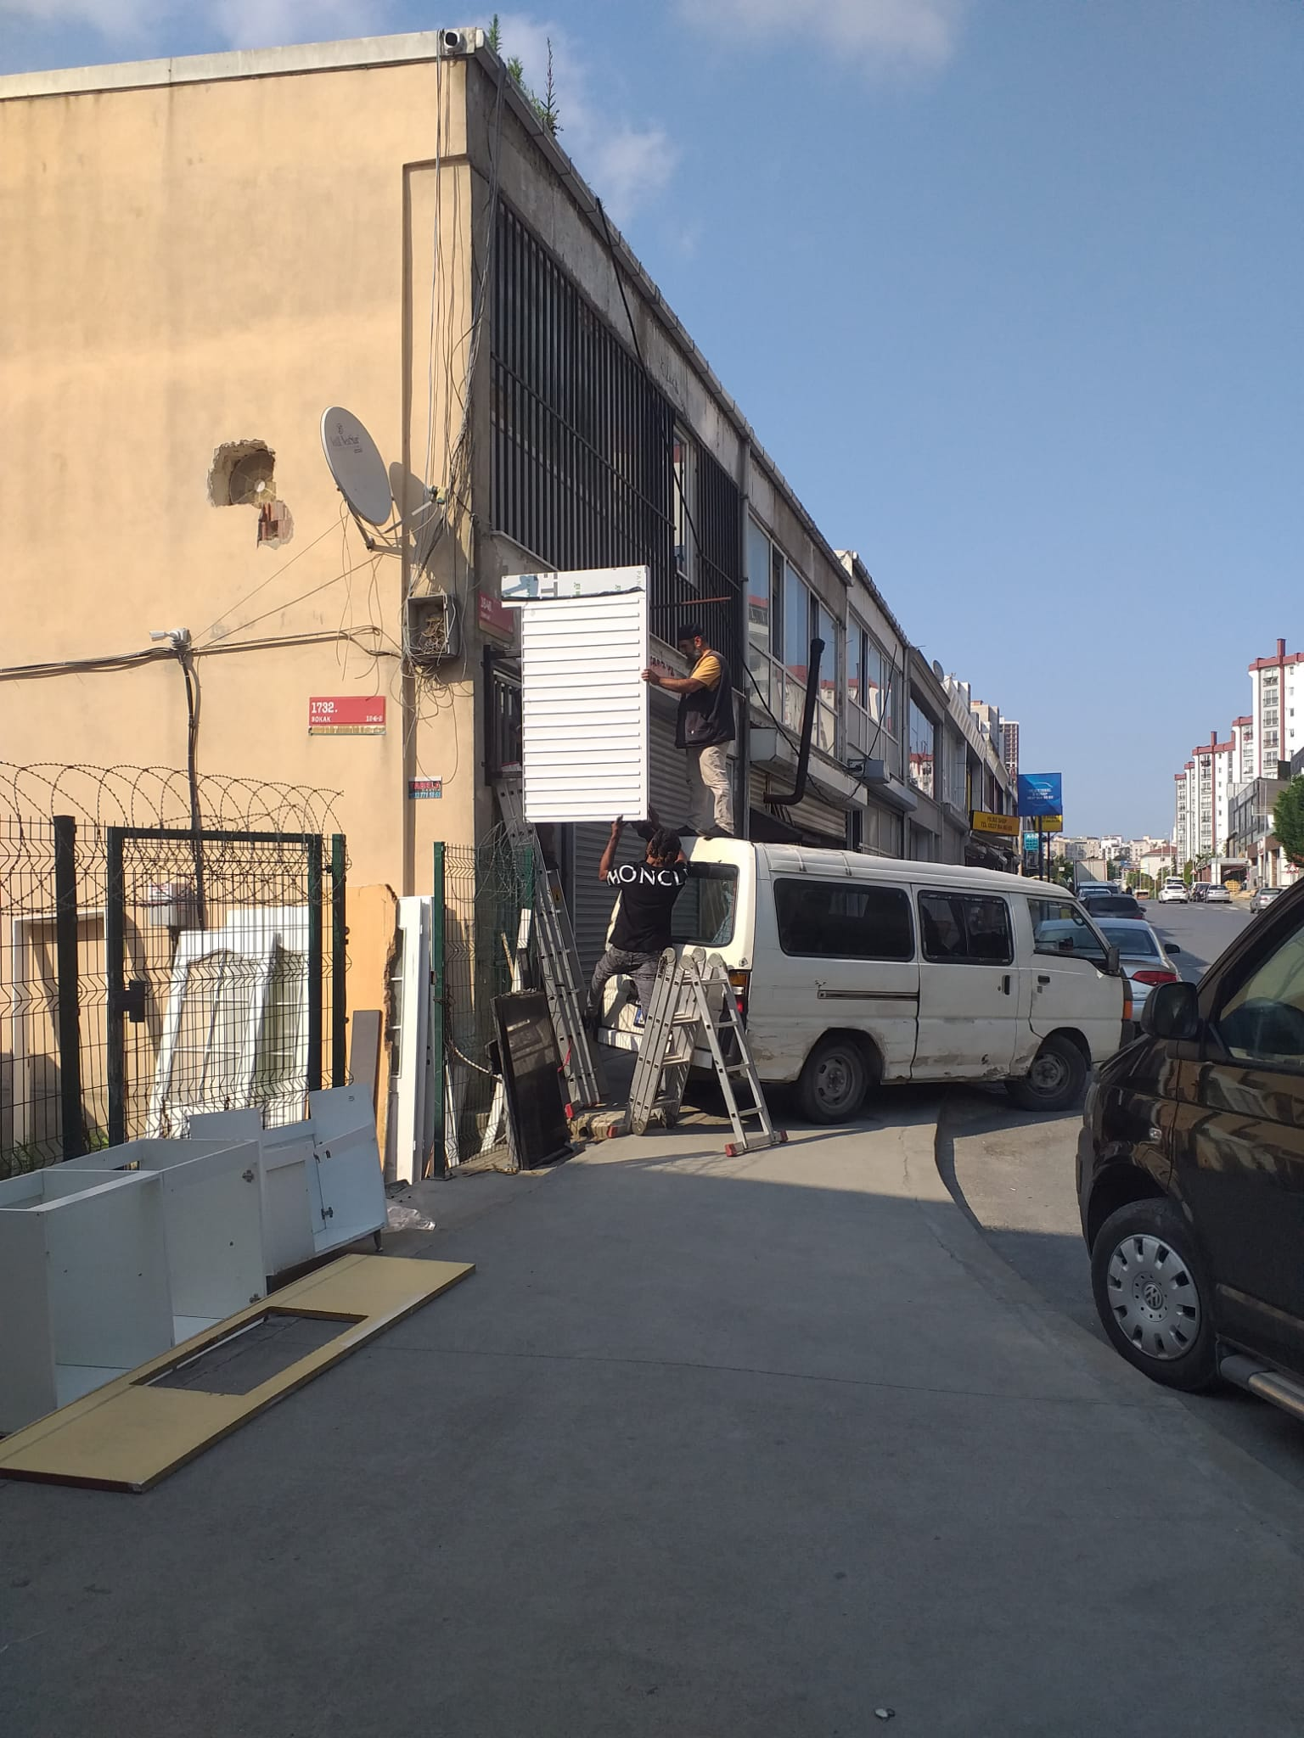
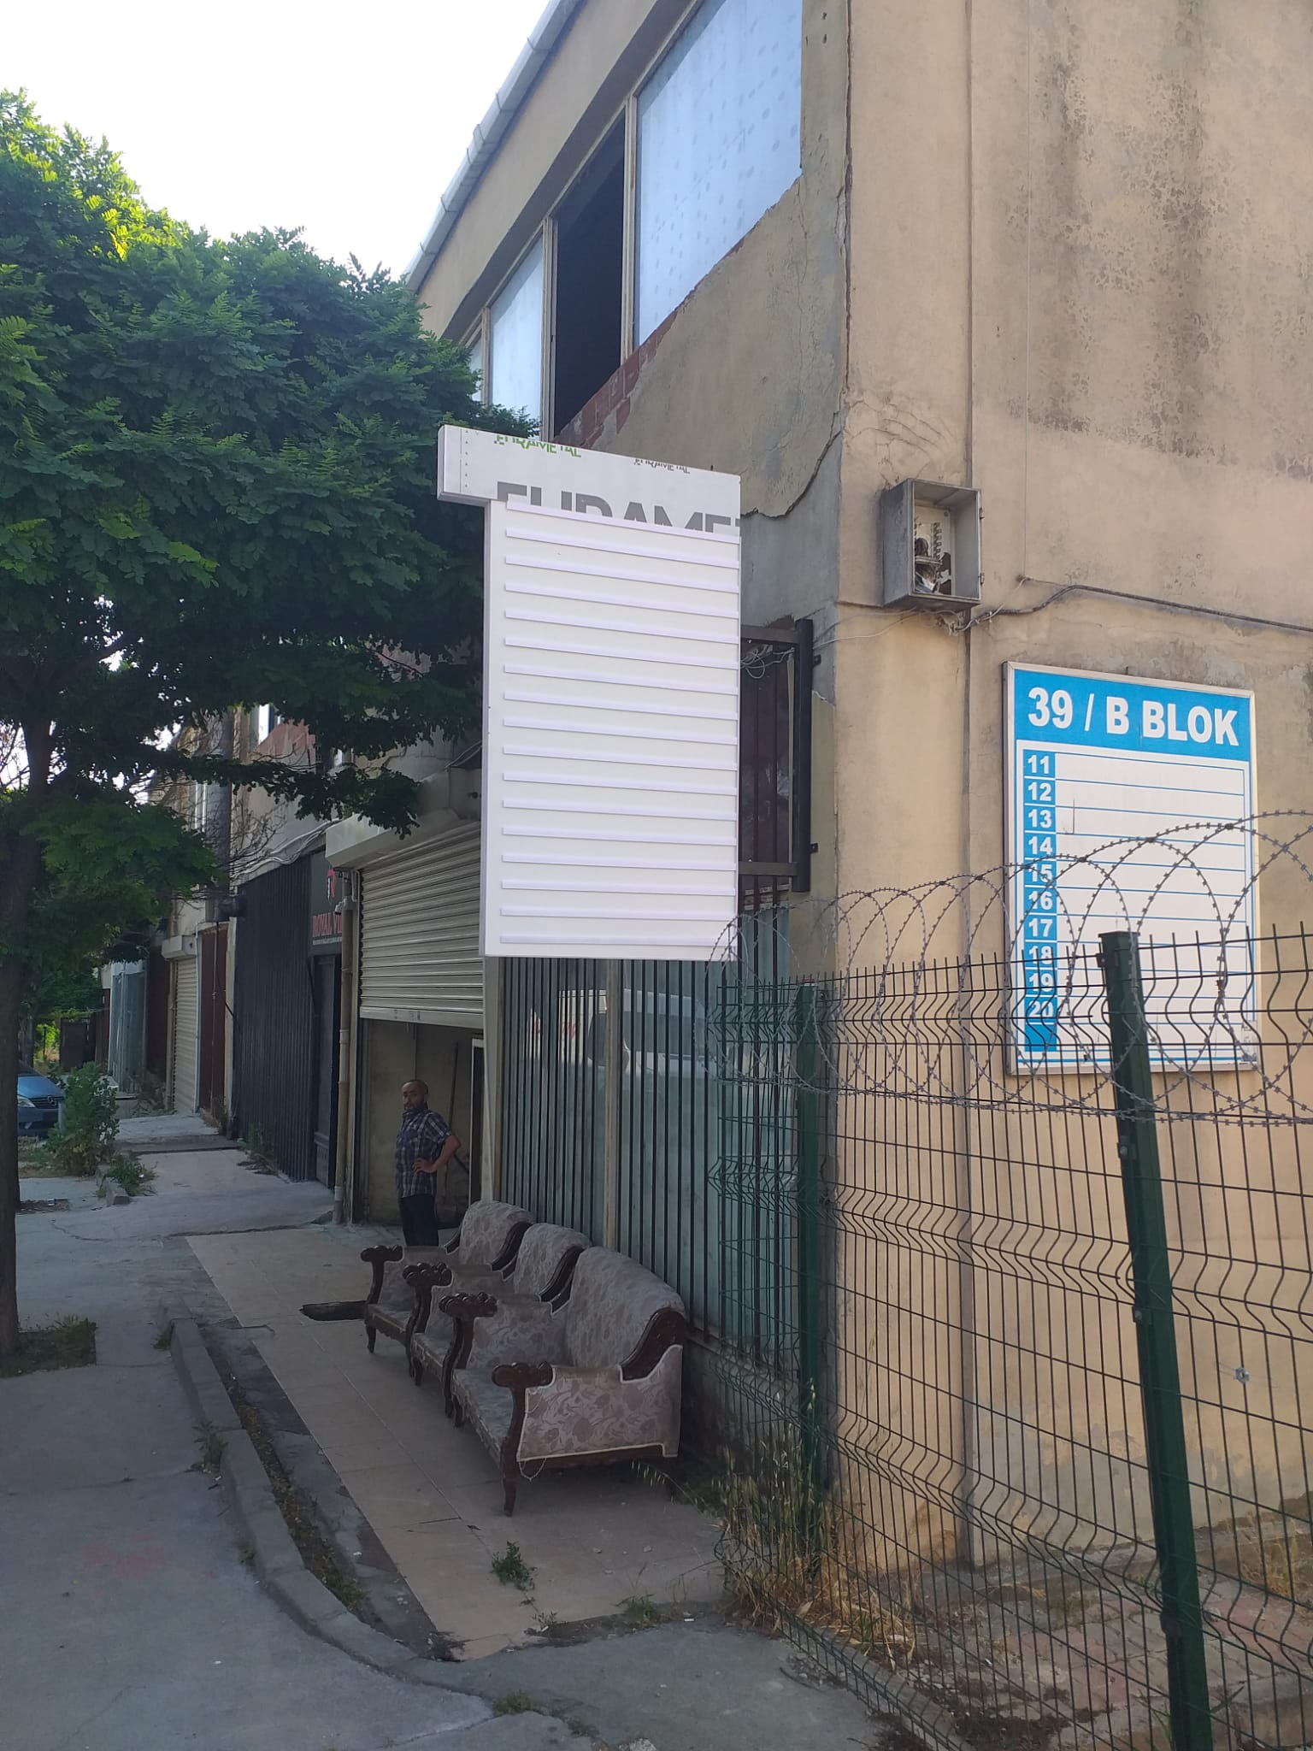
İŞYERİ İSİMLİK VE YÖN TABELALARI MONTAJINA BAŞLANDI
Fotoğraf açıklaması
Fotoğraf açıklaması

Slide 16
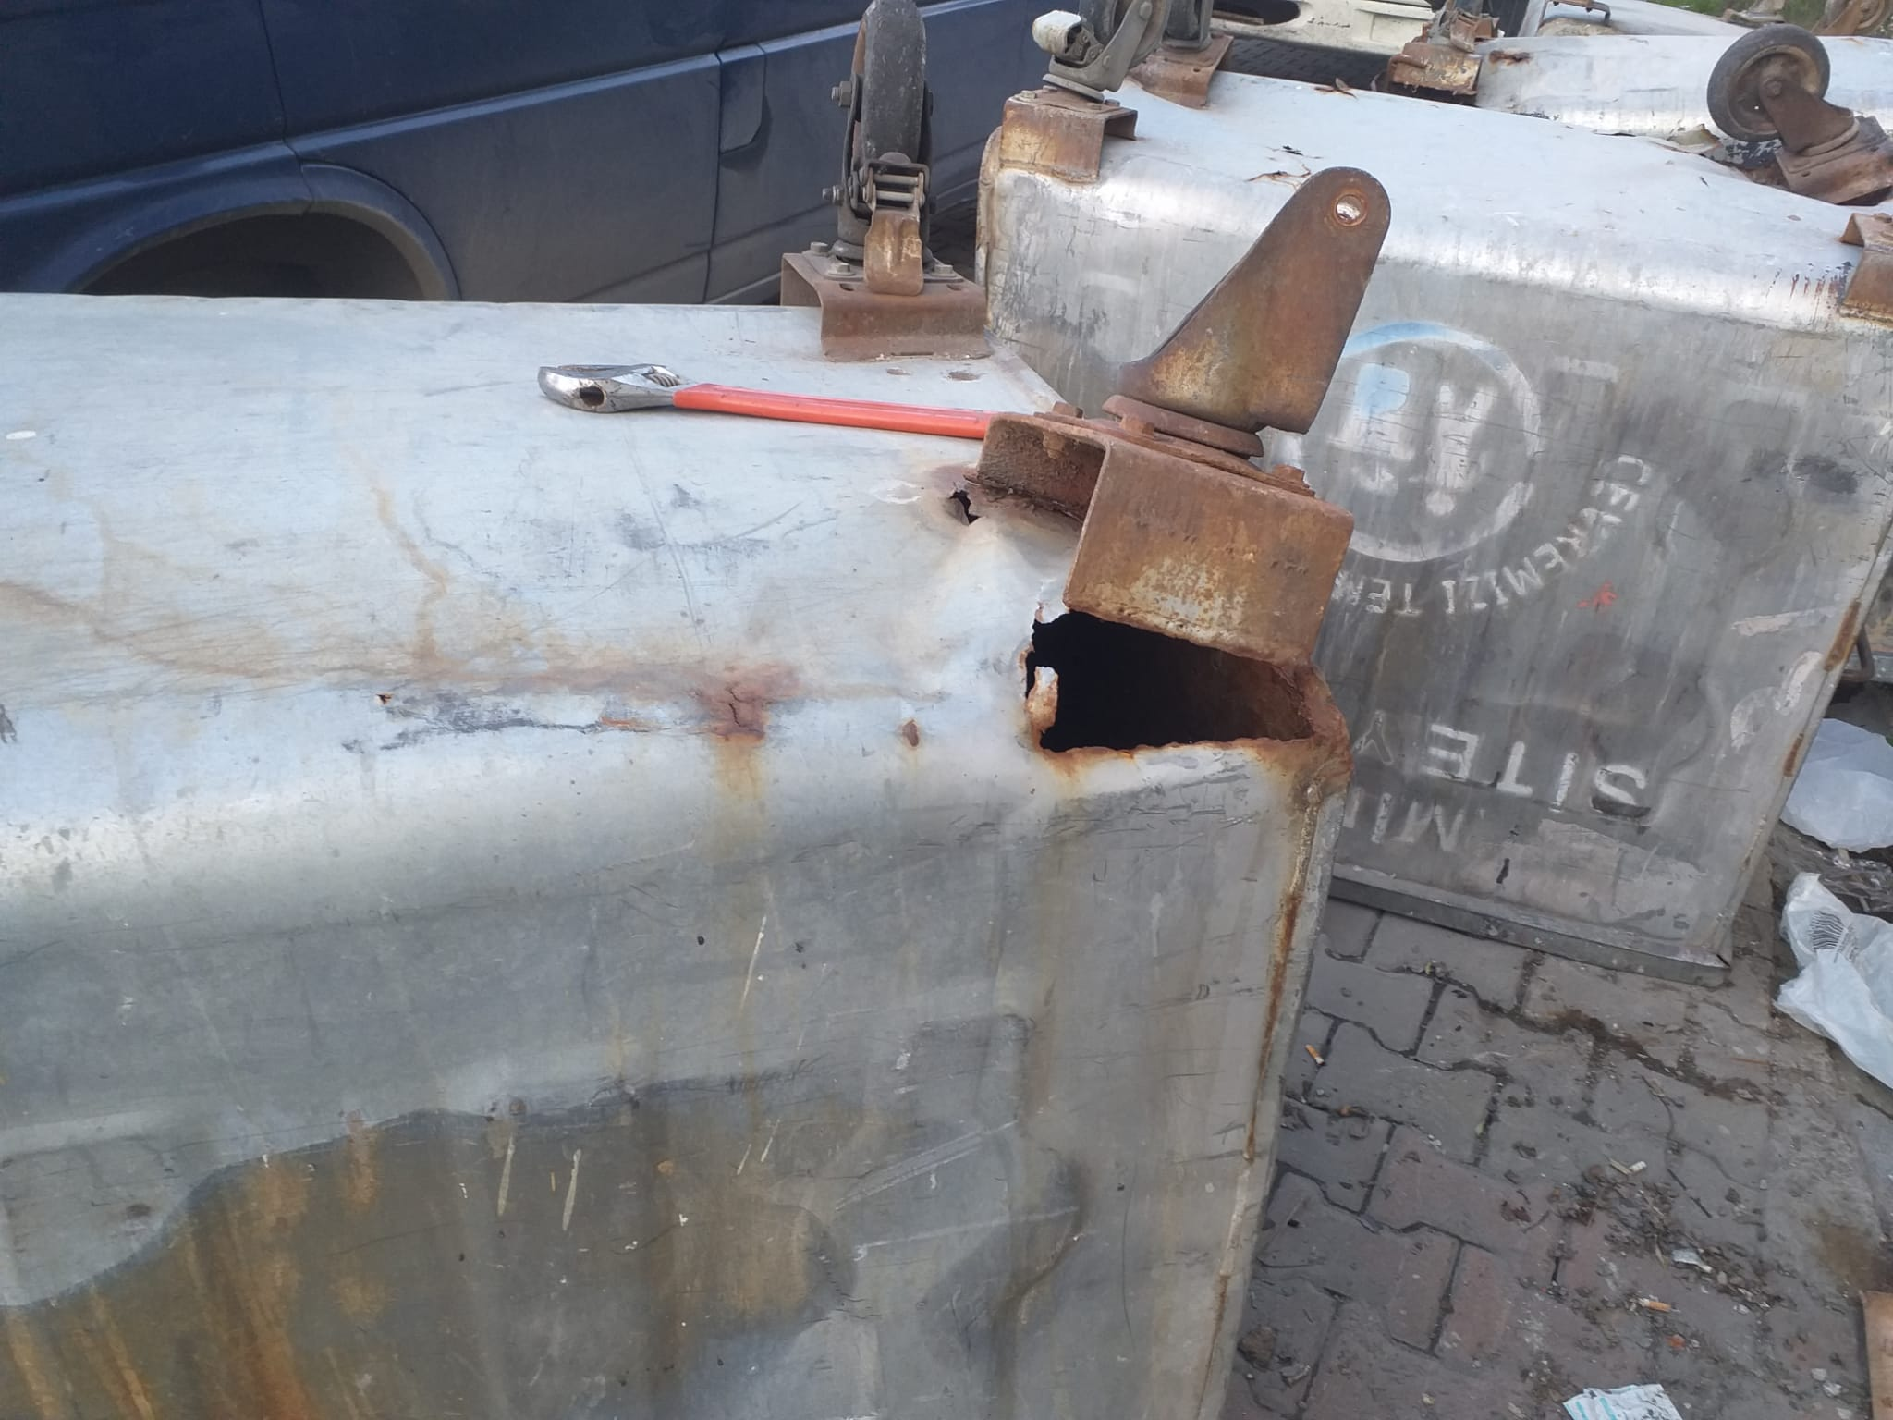
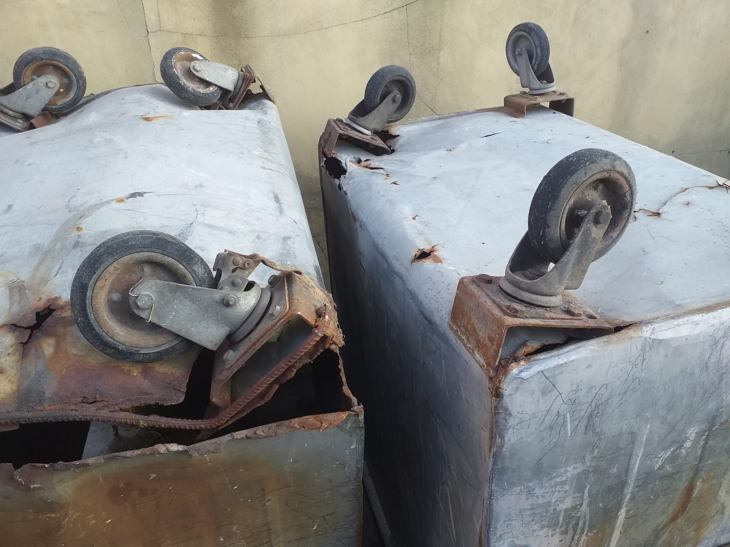
ARIZALI ÇÖP KONTEYNIRLARI TAMİR EDİLDİ
Fotoğraf açıklaması

Slide 17
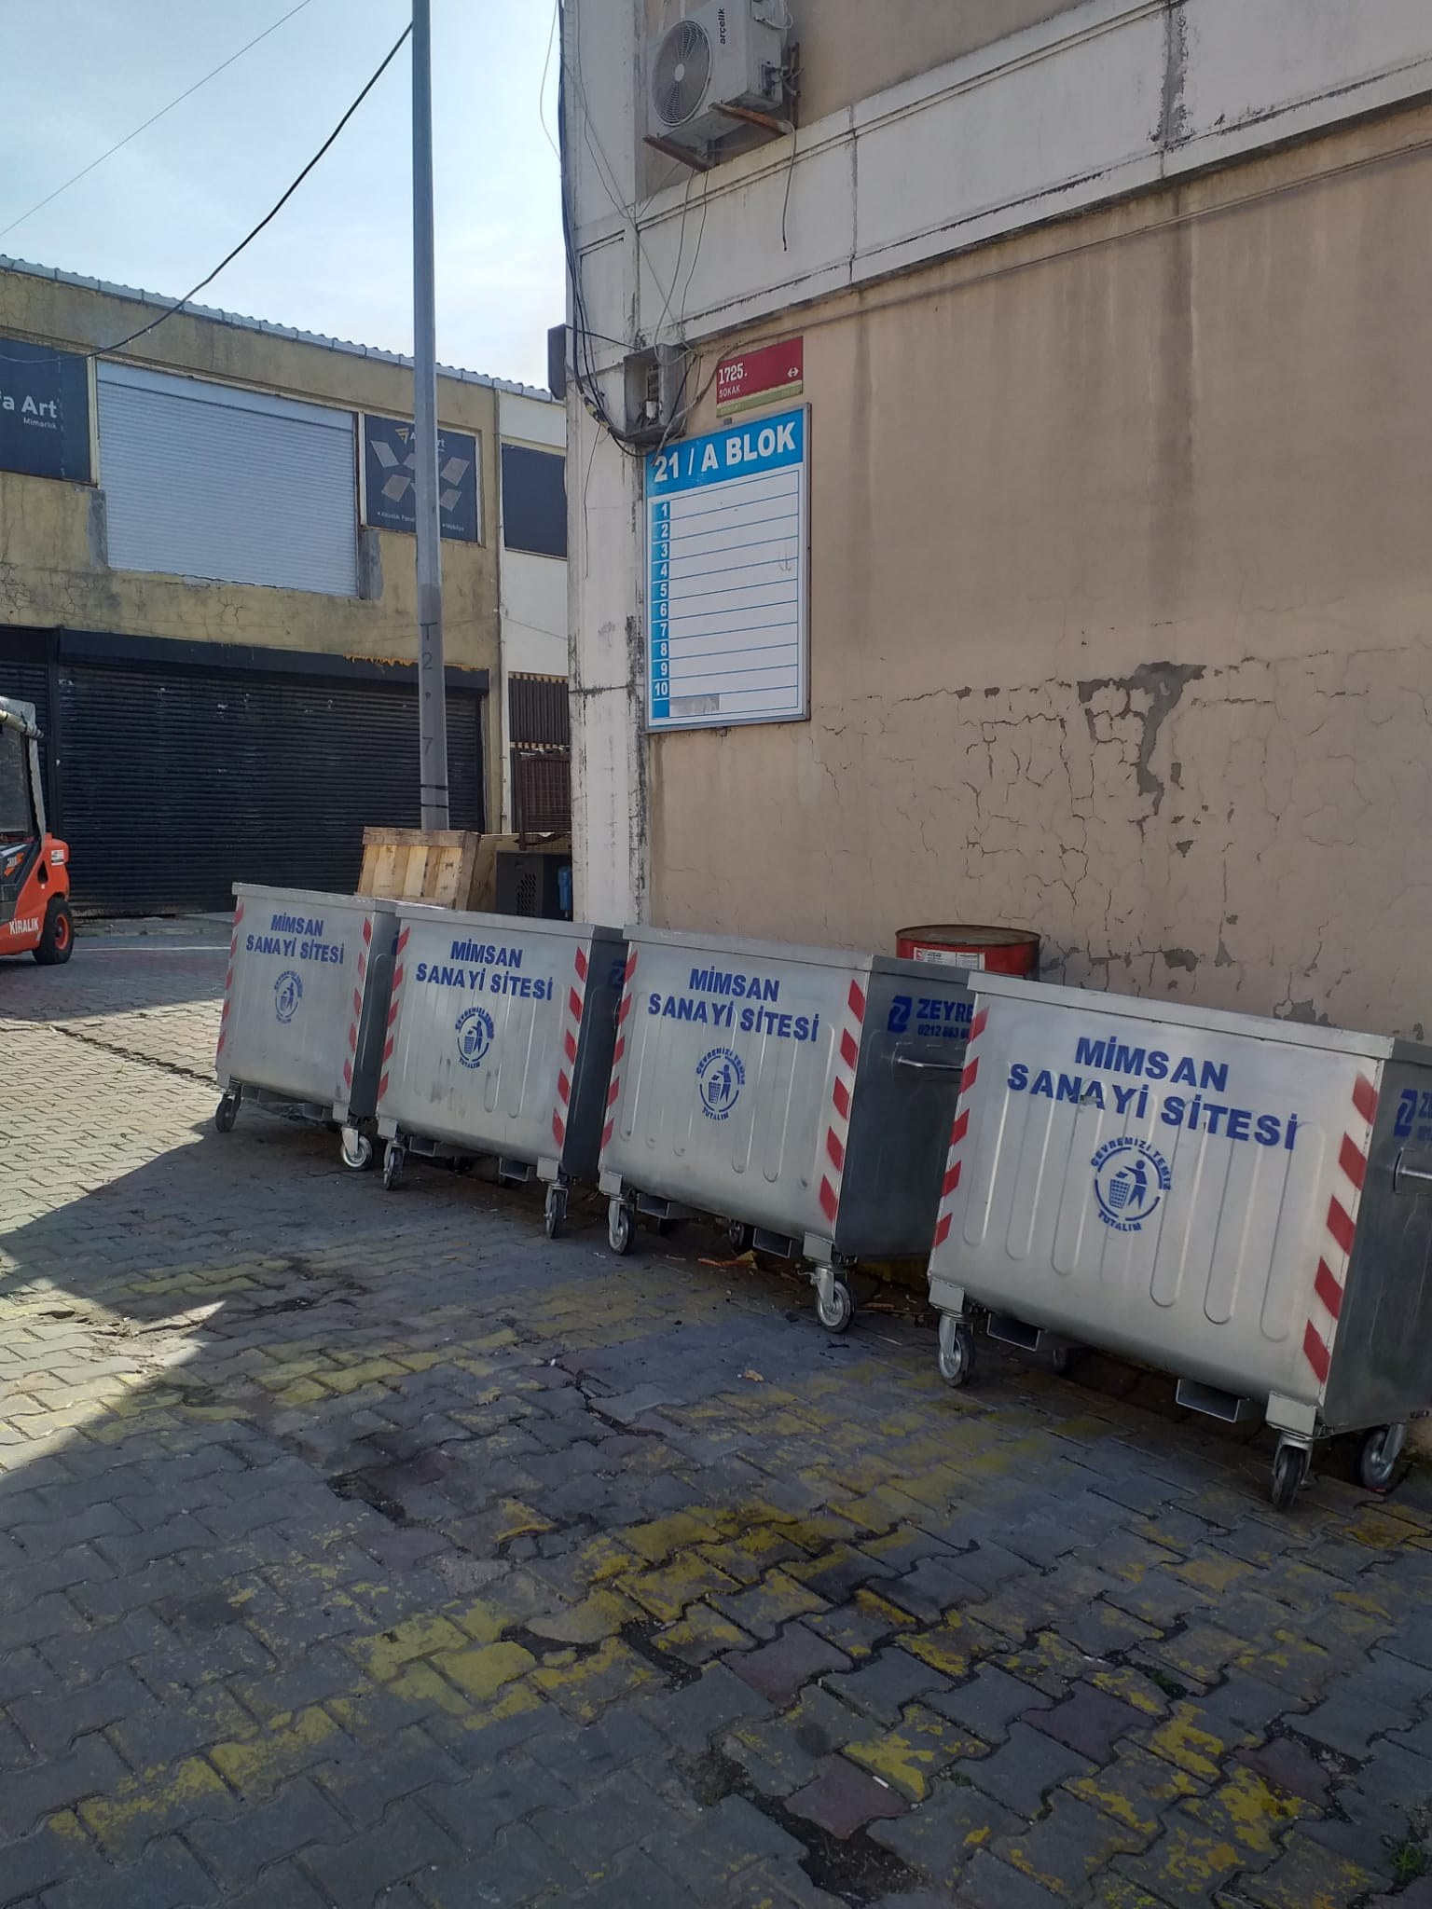
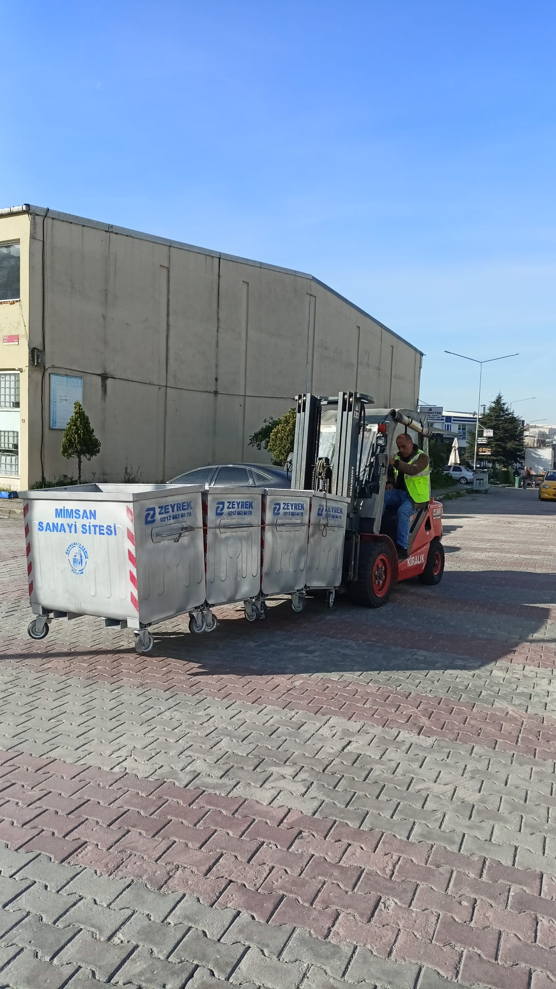
20 ADET YENİ ÇÖP KONTEYNIRLARI ALINDI
Fotoğraf açıklaması

Slide 18
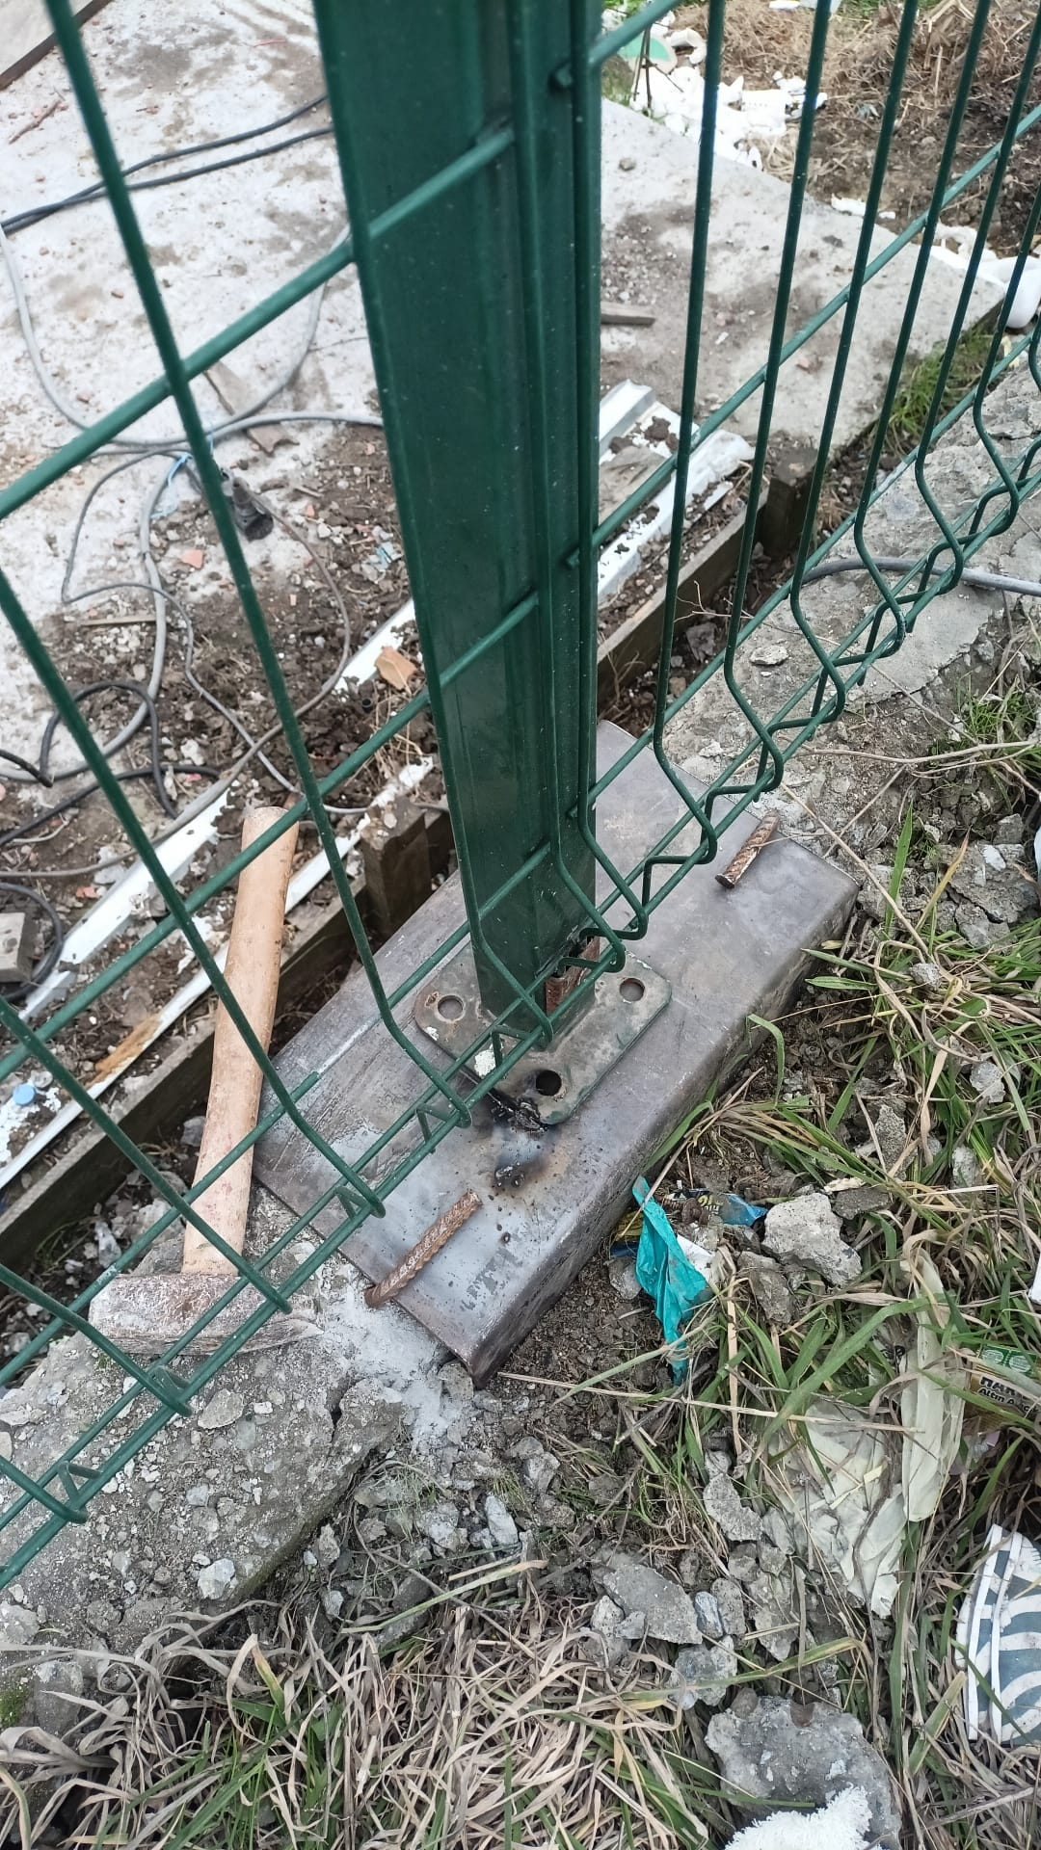
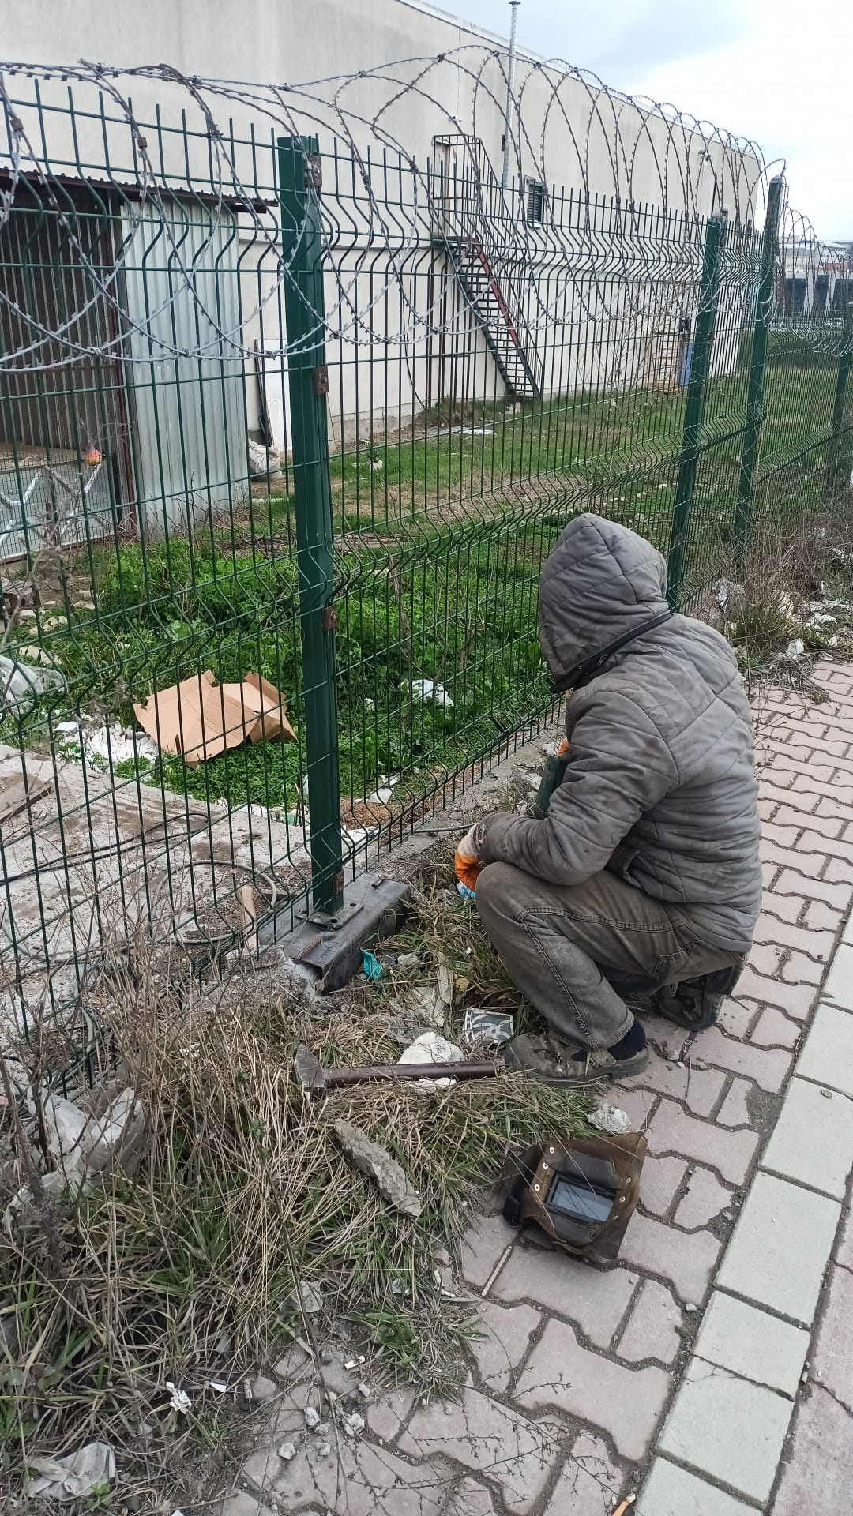
TEL ÖRGÜ TAMİRLERİ YAPILDI

Slide 19
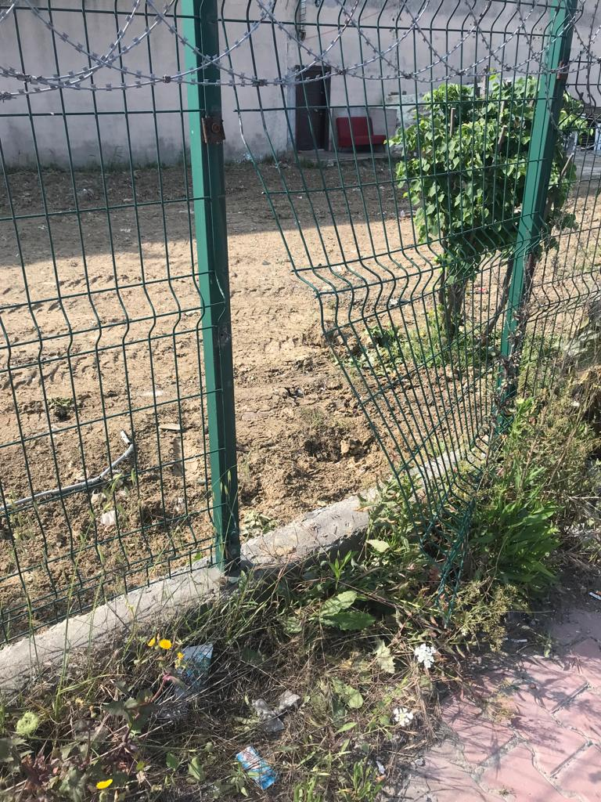
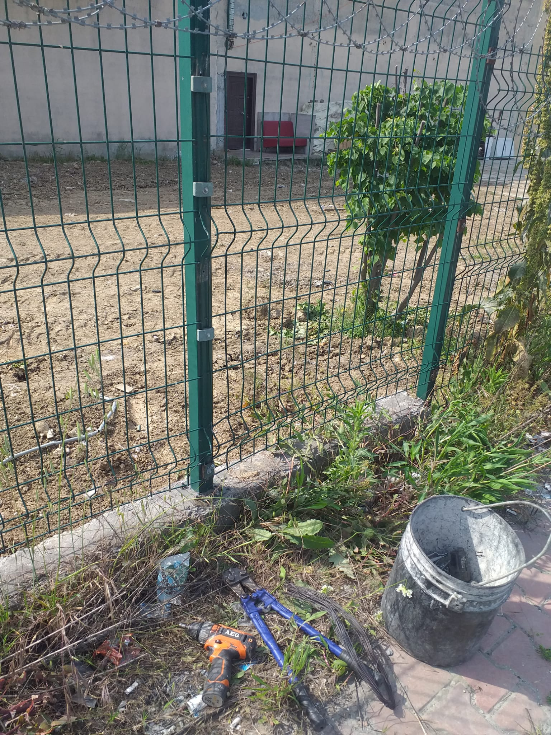
TEL ÖRGÜ TAMİRLERİ YAPILDI

Slide 20
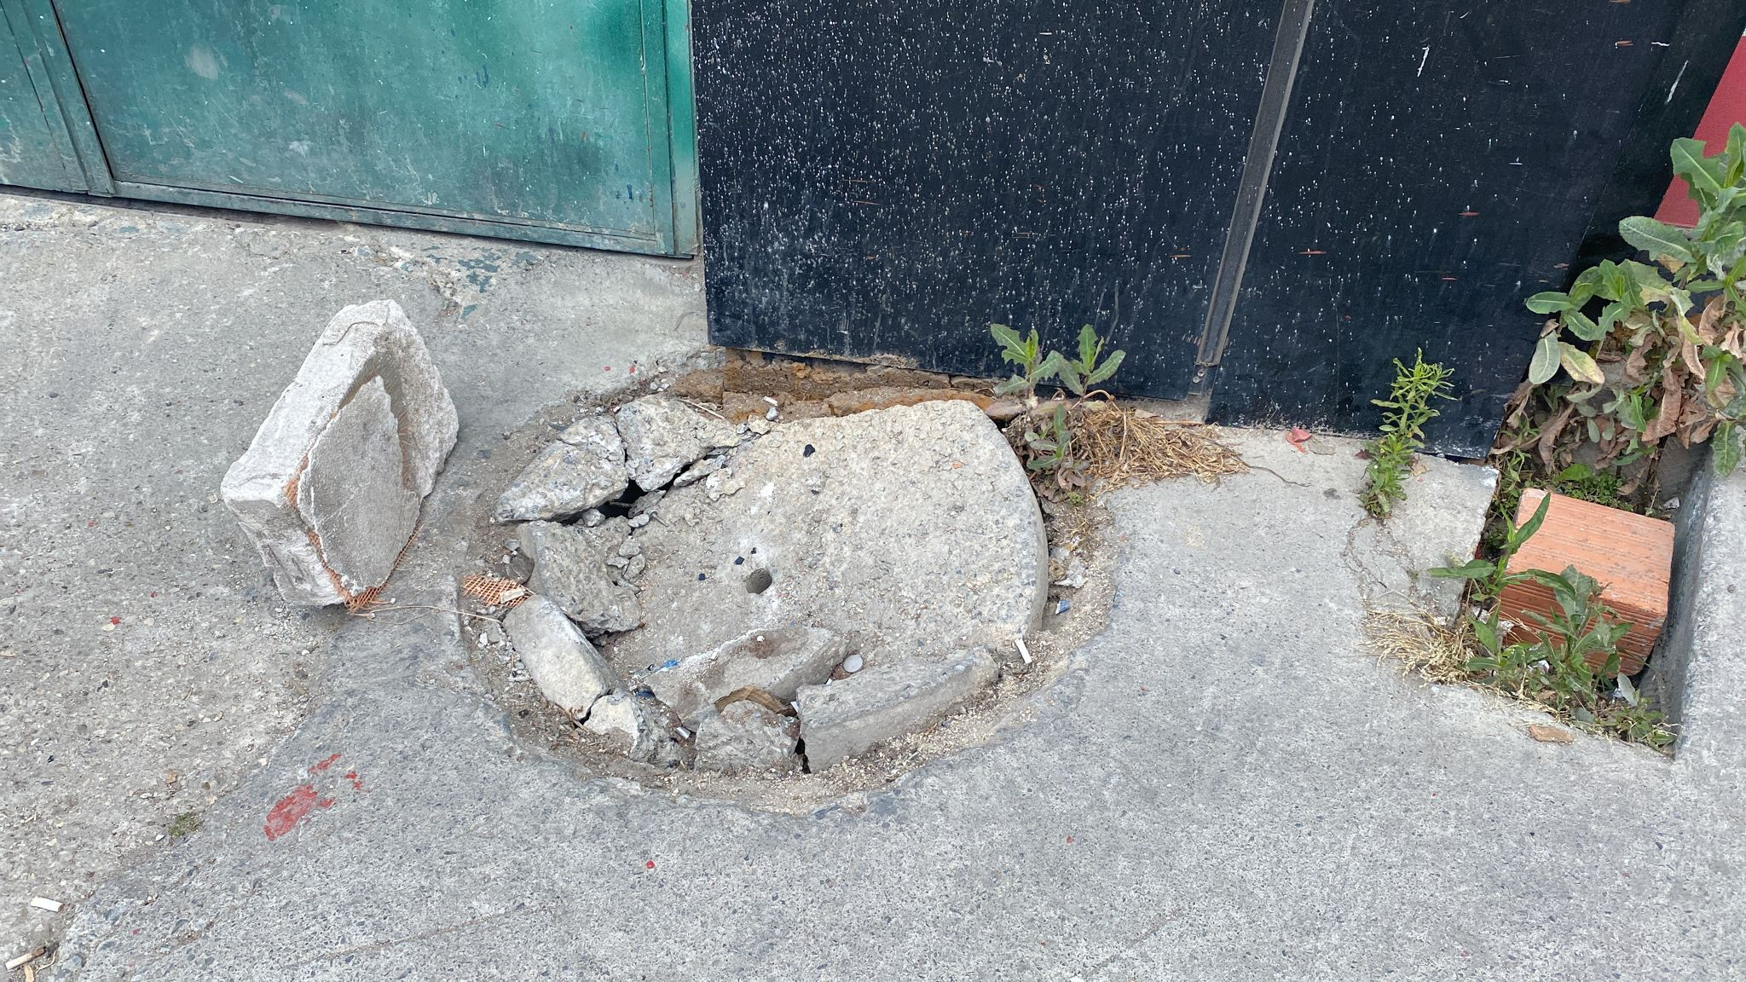
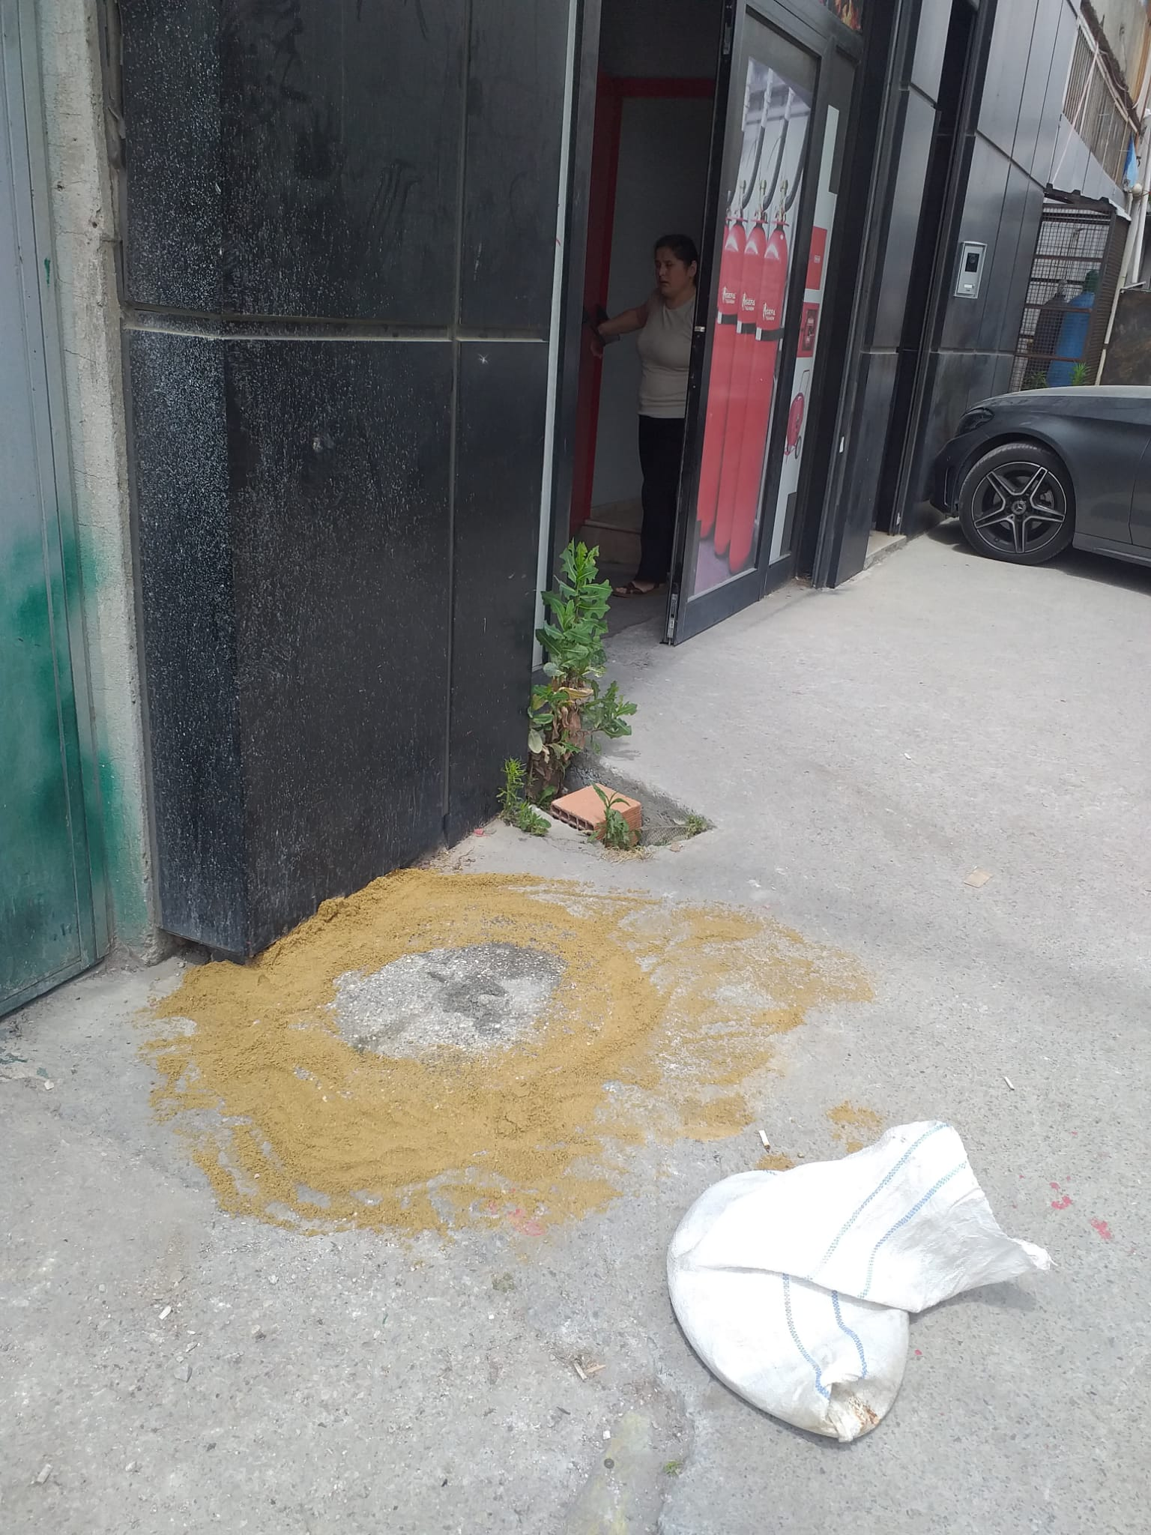
LOGAR KAPAĞI YENİLENDİ

Slide 21
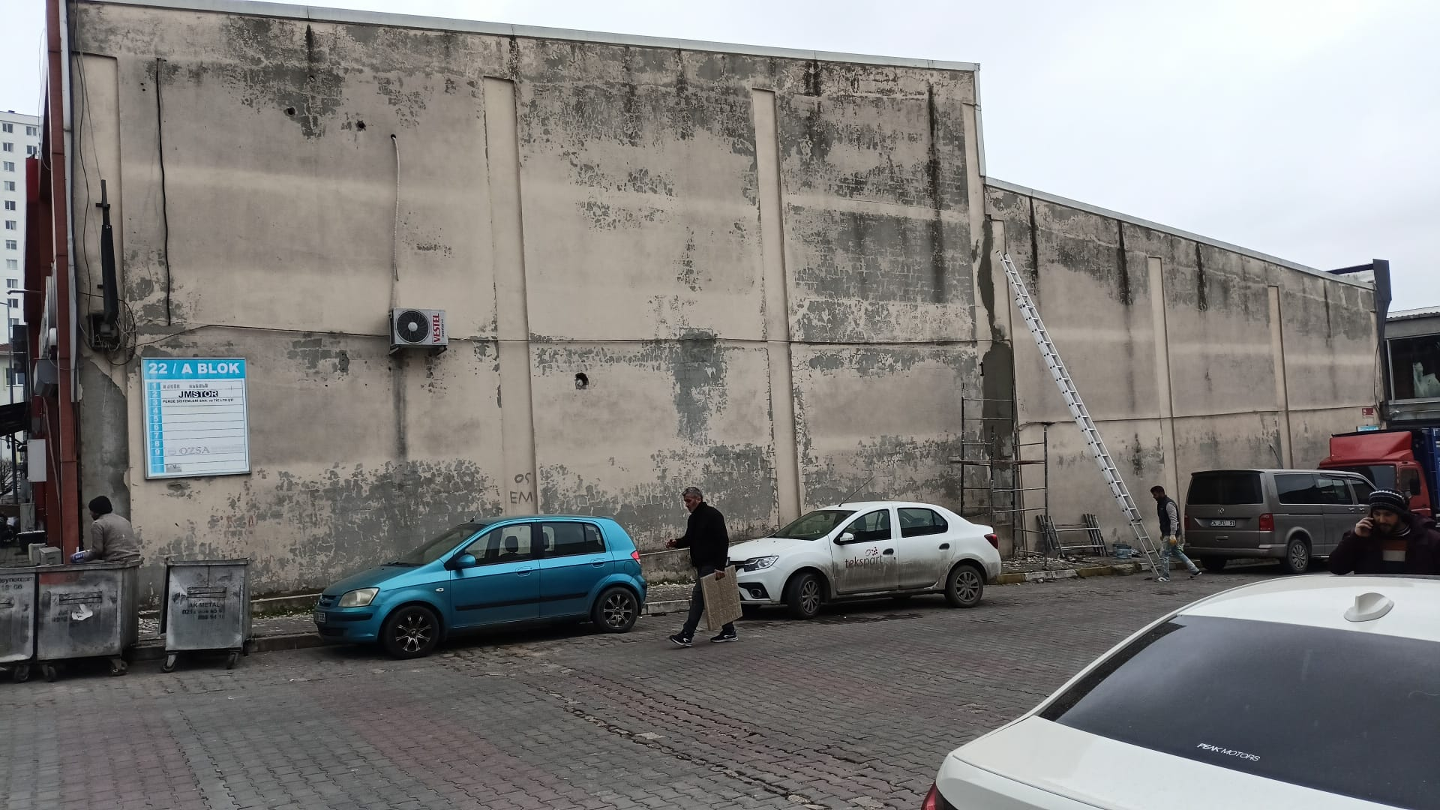
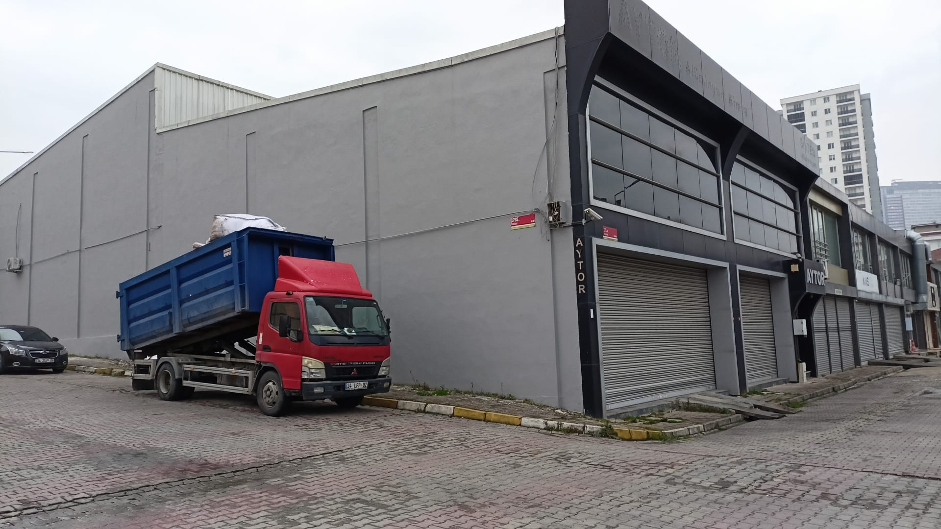
1 BLOK ÖRNEK BOYA YAPILDI

Slide 22
GÜVENLİK FAALİYETLERİ
Fotoğraf açıklaması
Fotoğraf açıklaması

Slide 23
GÜVENLİK FAALİYETLERİ
CİHAZ ADI | DURUMU |  | KONTROL TARİHİ | FAALİYET DURUMU
 | VAR | YOK |  | AKTİF | PASİF
SES KAYIT SİSTEMİ (SANTRAL) |  | x
BARİYER SİSTEMİ | x |  |  | x
OTOMATİK ARAÇ GEÇİŞ SİSTEMİ (OGS) |  | x
PLAKA TANIMA SİSTEMİ (PTS) | x |  |  | x
ÇEVRE GÜVENLİK KAMERALARI | x |  |  | x
YÖNETİM OFİSİ KAMERALARI | x |  |  | x
TURNİKELİ YAYA GEÇİŞ SİSTEMİ |  | x
SİTE YAYA GİRİŞ KAPILARI/KARTLI GEÇİŞ SİSTEMİ |  | x
DAHİLİ HAT SİSTEMİ (İNTERKOM) |  | x

Slide 24
Güvenlik hizmetleri ORKUN TM GÜVENLİK firması tarafından 12 kişilik kadro ile 24 saat esasına göre gündüz 4 kişi, gece 4 kişi olacak şekilde sağlanmaya devam edilmiştir.
Tur sistemi cihazı ile devriye atılmış, güvenlik raporları ve olay anındaki tutanaklar tutulmuştur.
Sitede güvenlik kameraları ile 7/24 olarak izleme yapılmak üzere 27 Adet olan Kamera sistemine 48 adet yeni kamera ilave edilmiş ,kamera kayıt cihazlarının kapasiteleri artırılarak sitenin daha güvenli olması hedeflenmiştir.
Sitemize günlük olarak plaka tanıma sistemine kayıtsız giriş çıkış yapan yaklaşık 3000 araçtan şüpheli olanlar durdurulup hangi firmaya geldiği sorgulanarak kayıt altına alınmıştır.
Ayrıca Güvenlik Personellerine, ORKUN TM Güvenlik firması tarafından;
Hizmet esnasında davranış şekilleri,
Görev yerlerindeki uyulması gereken kurallar,
Telefon ile konuşma kuralları,
Güvenliğin tanımı, giriş çıkış kontrolü, vardiya değişimi,
Kılık, kıyafet, teçhizat,
Fiziki güvenlik tedbirleri, ilk yardım
Konularında belirli aralıklarla kurum içi eğitim hizmetleri verilmeye devam edilmiştir.

Slide 25
TEMİZLİK FAALİYETLERİ
ALAN | CİNS | İŞLEM | GÜNLÜK
DIŞ ALAN SERT ZEMİN | TAŞ | SÜPÜRME | GÜNLÜK
DIŞ ALAN EKİLİ ALAN | BİTKİ | ÇÖP TOPLAMA | GÜNLÜK
DIŞ ALAN ÇÖP KOVALARI | METAL | BOŞALTILMASI | GÜNLÜK
ÇÖP TOPLAMA |  |  | GÜNLÜK

Slide 26
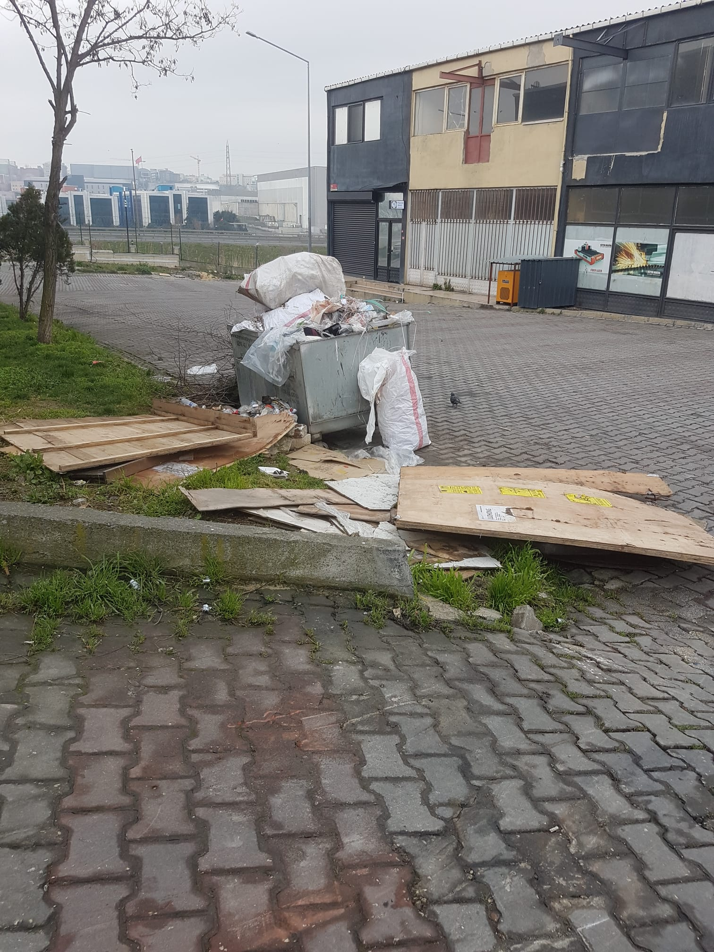
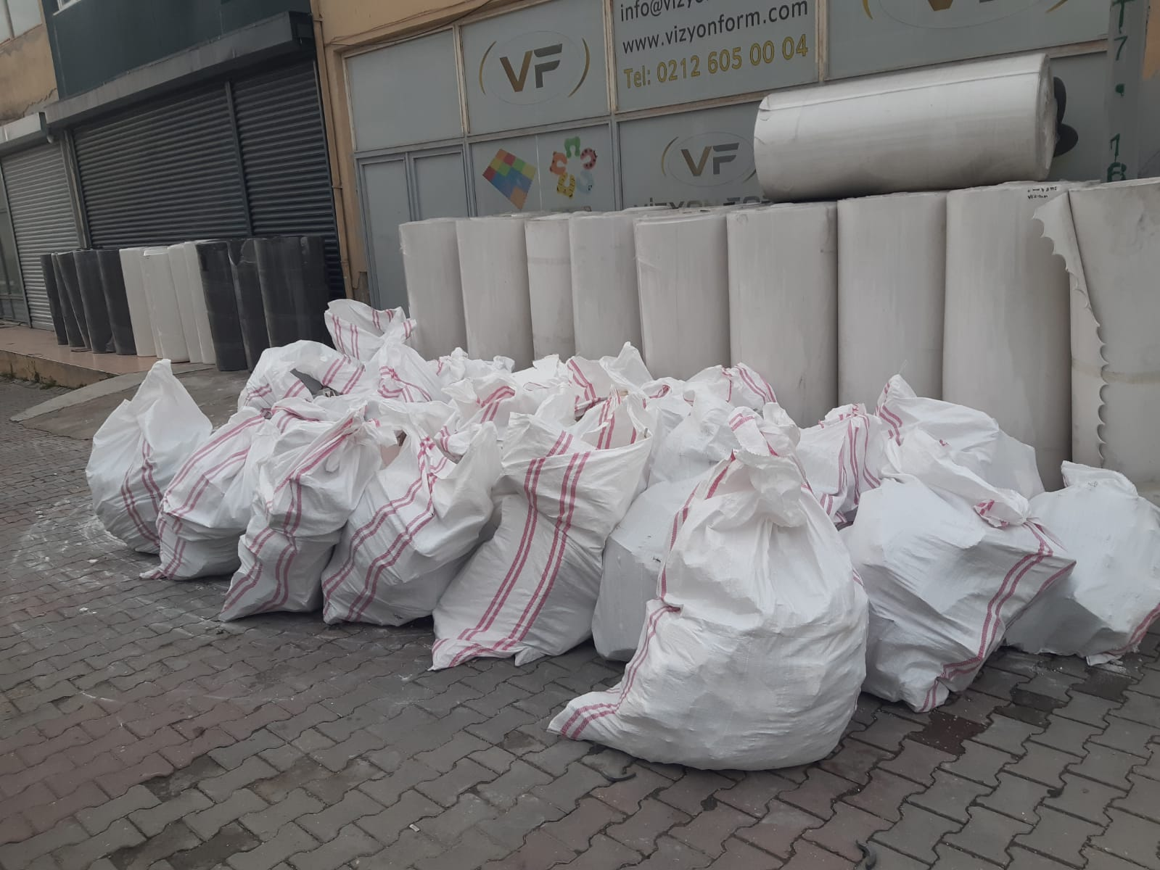
ÇEVRE DÜZENLEME VE TEMİZLİK FAALİYETLERİ

Slide 27
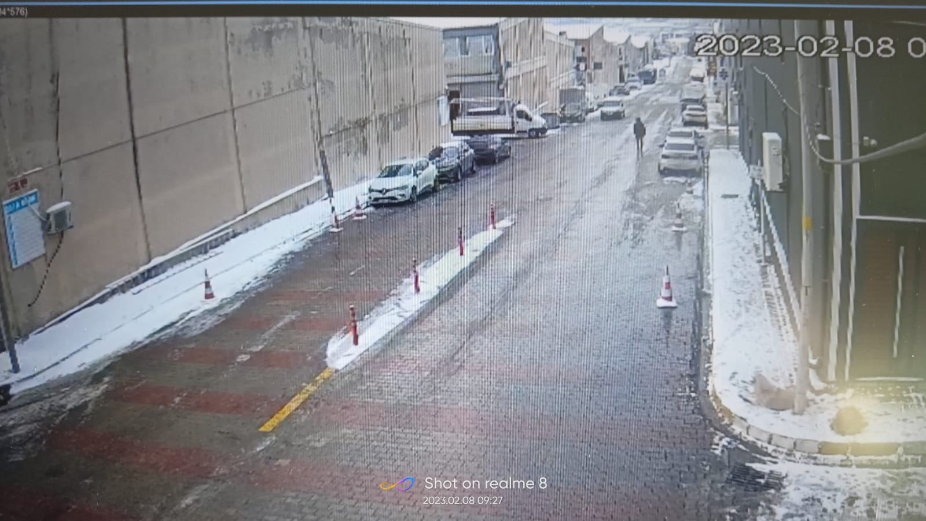
KAR TEMİZLEME ÇALIŞMALARI YAPIDI

Slide 28
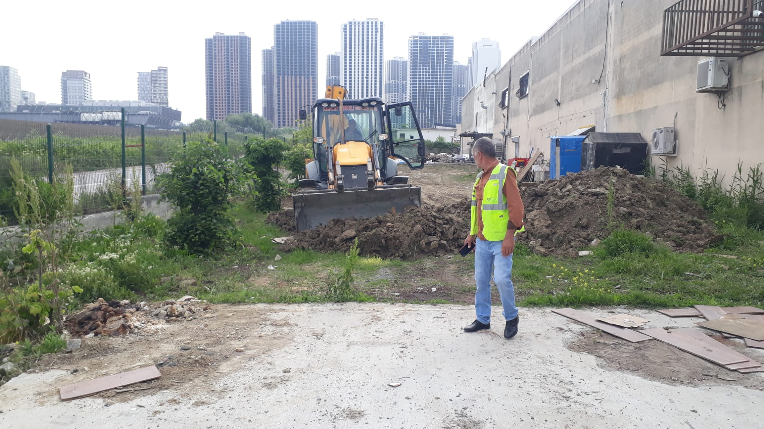
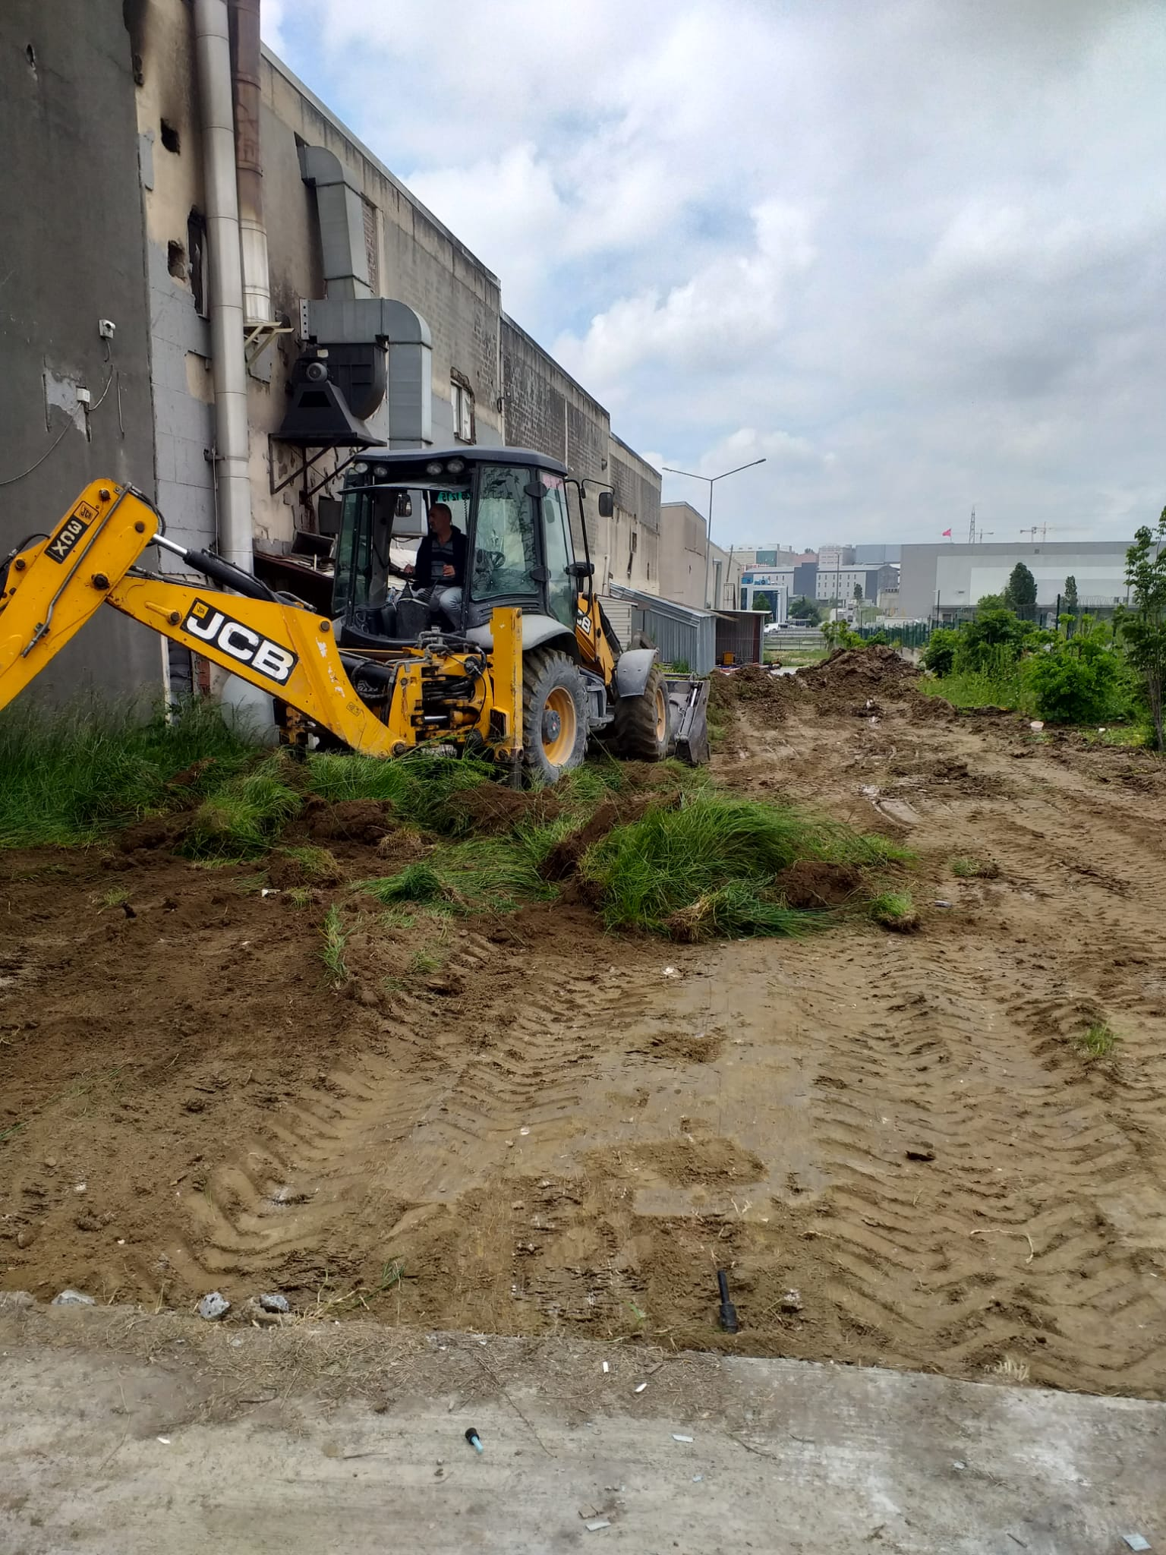
ÇEVRE DÜZENLEME VE TEMİZLİK FAALİYETLERİ

Slide 29
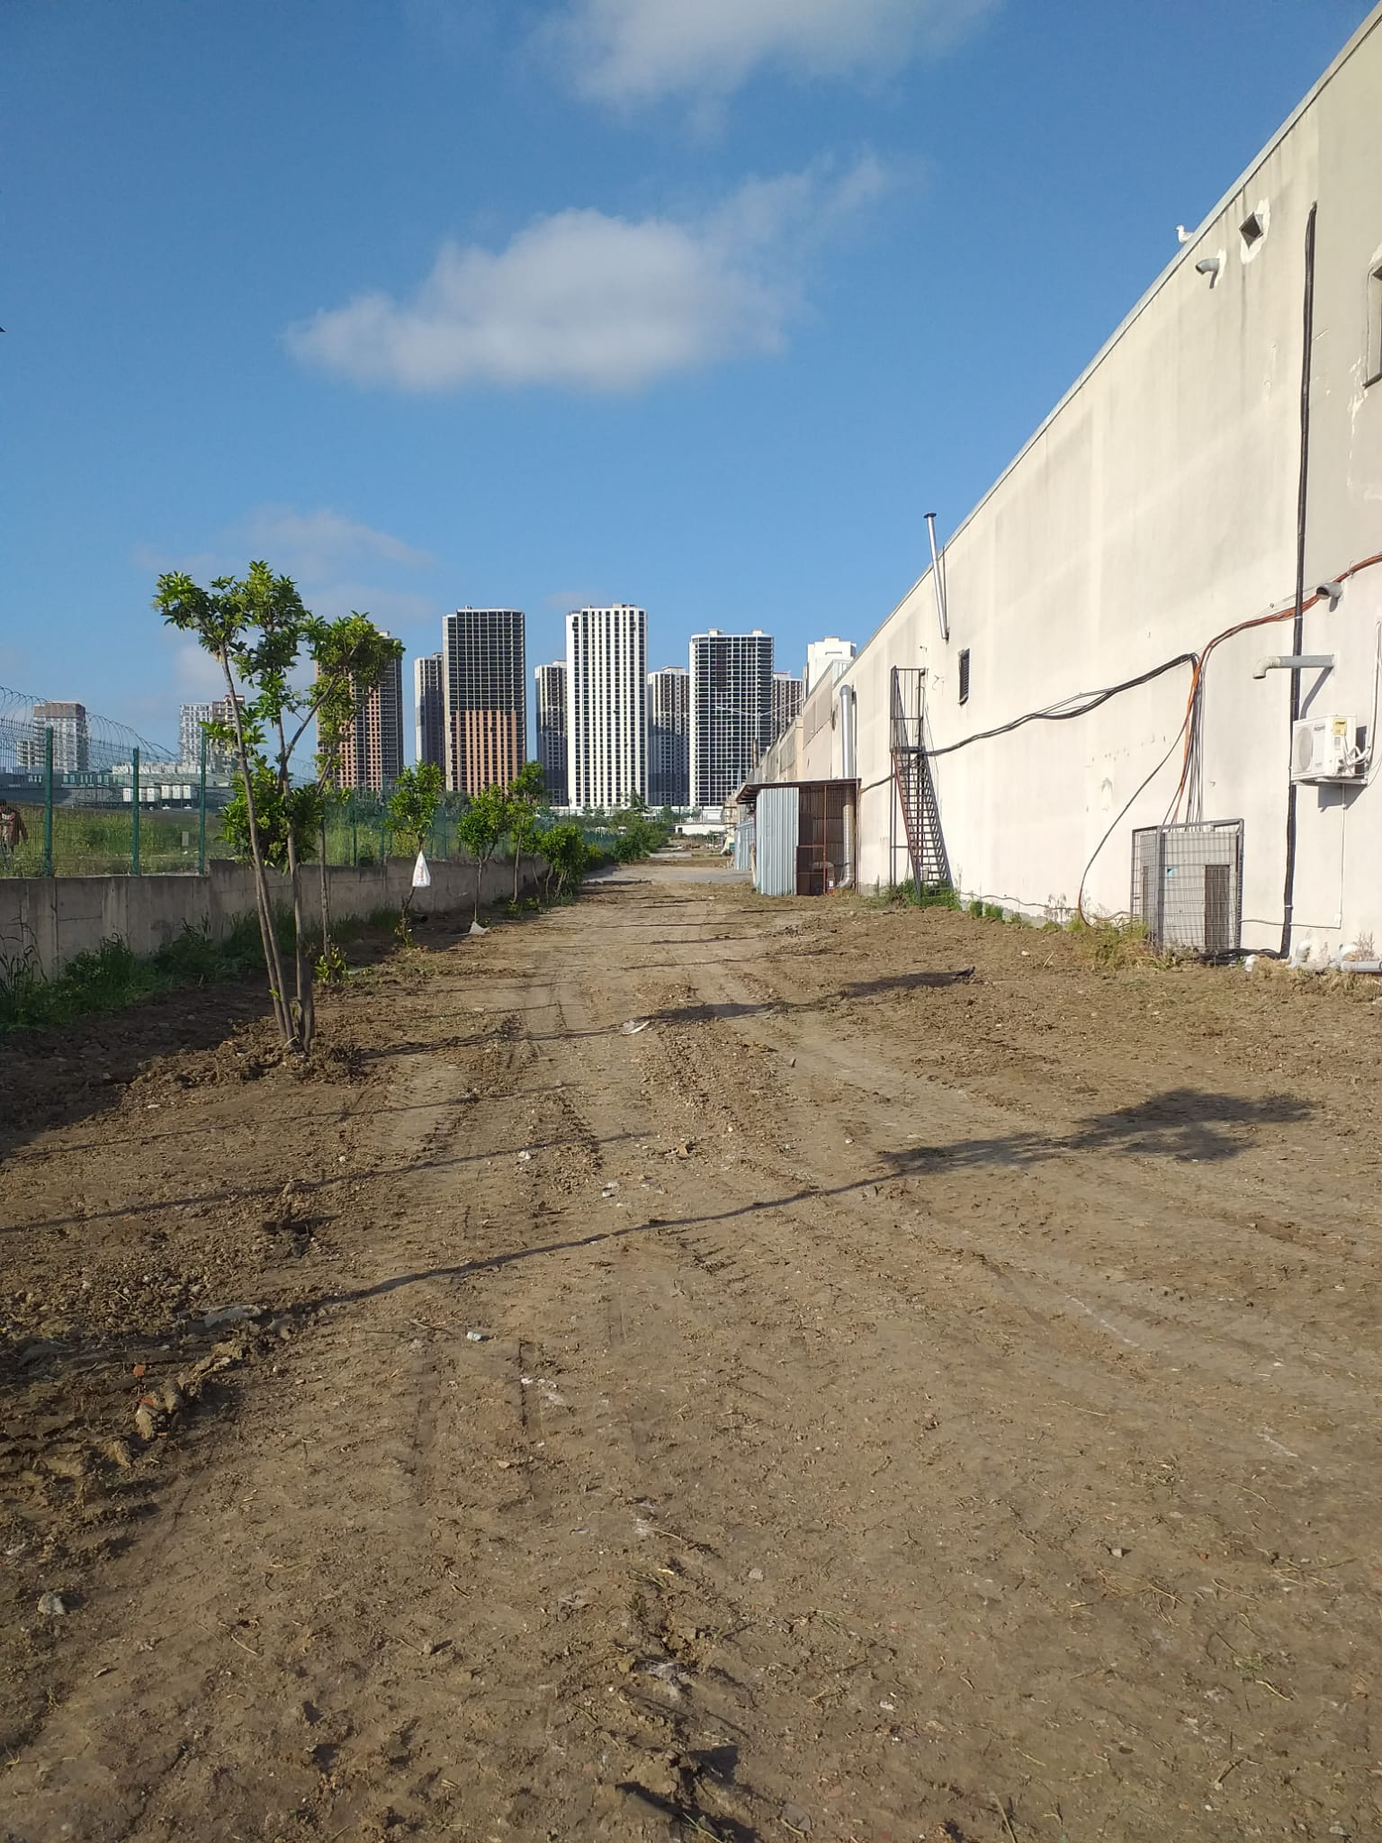
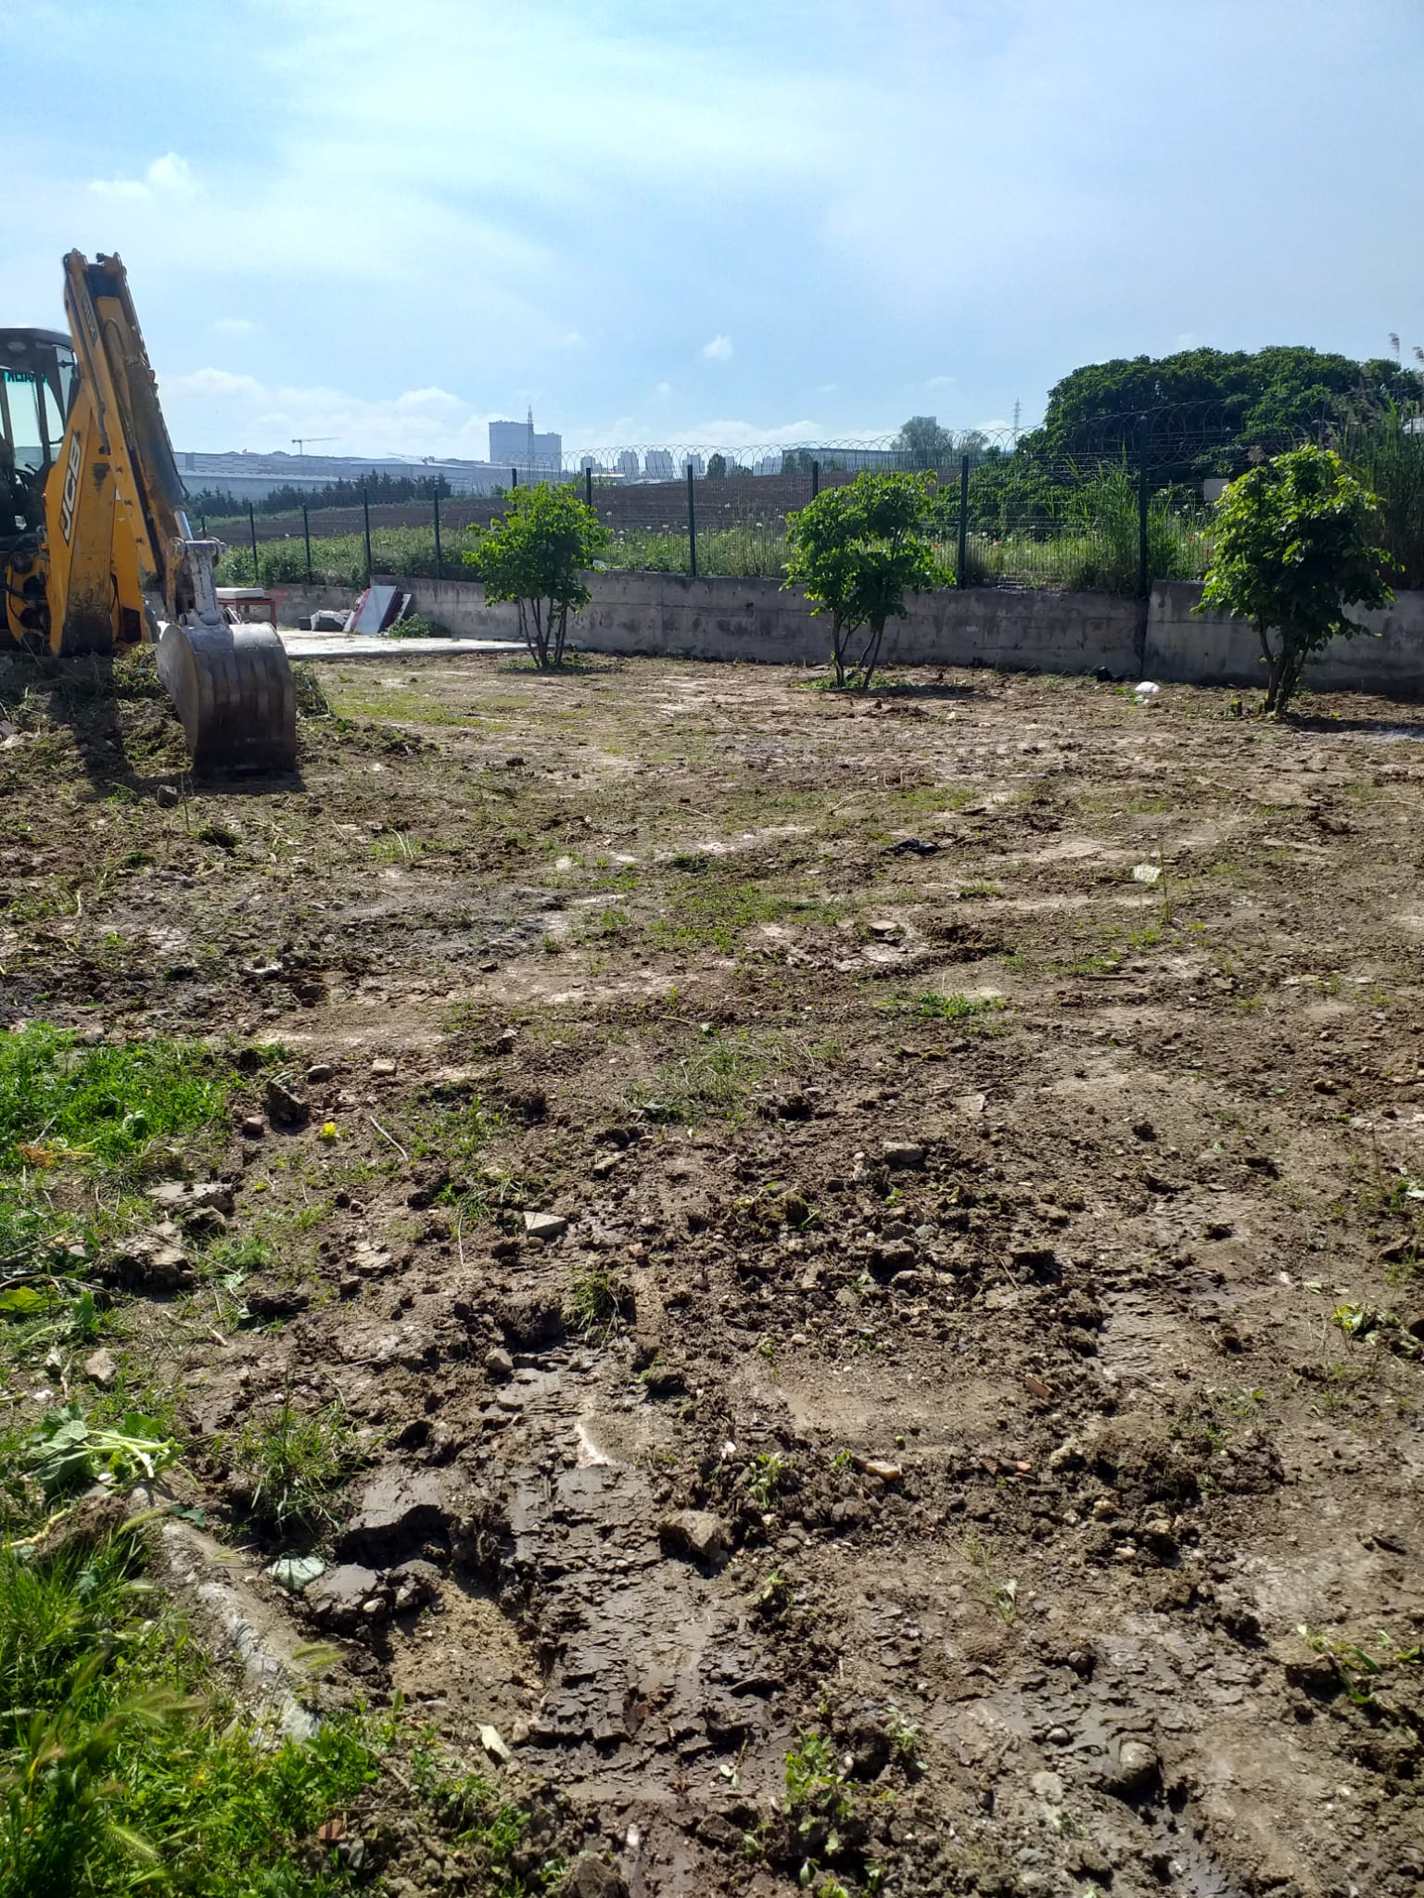
ÇEVRE DÜZENLEME VE TEMİZLİK FAALİYETLERİ

Slide 30
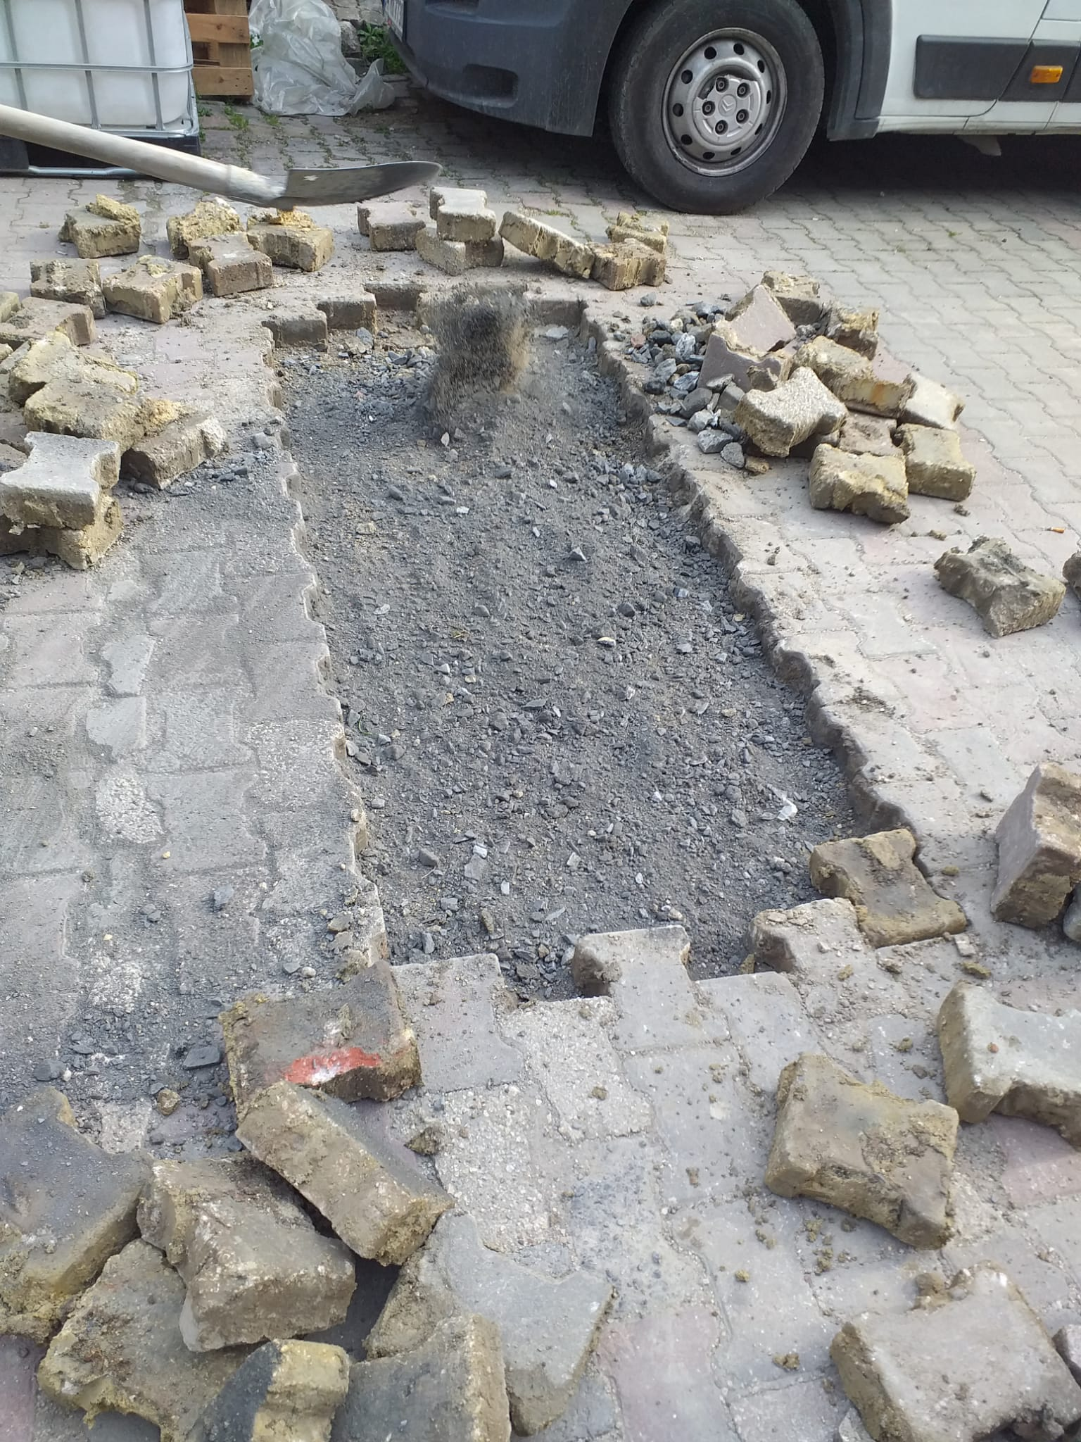
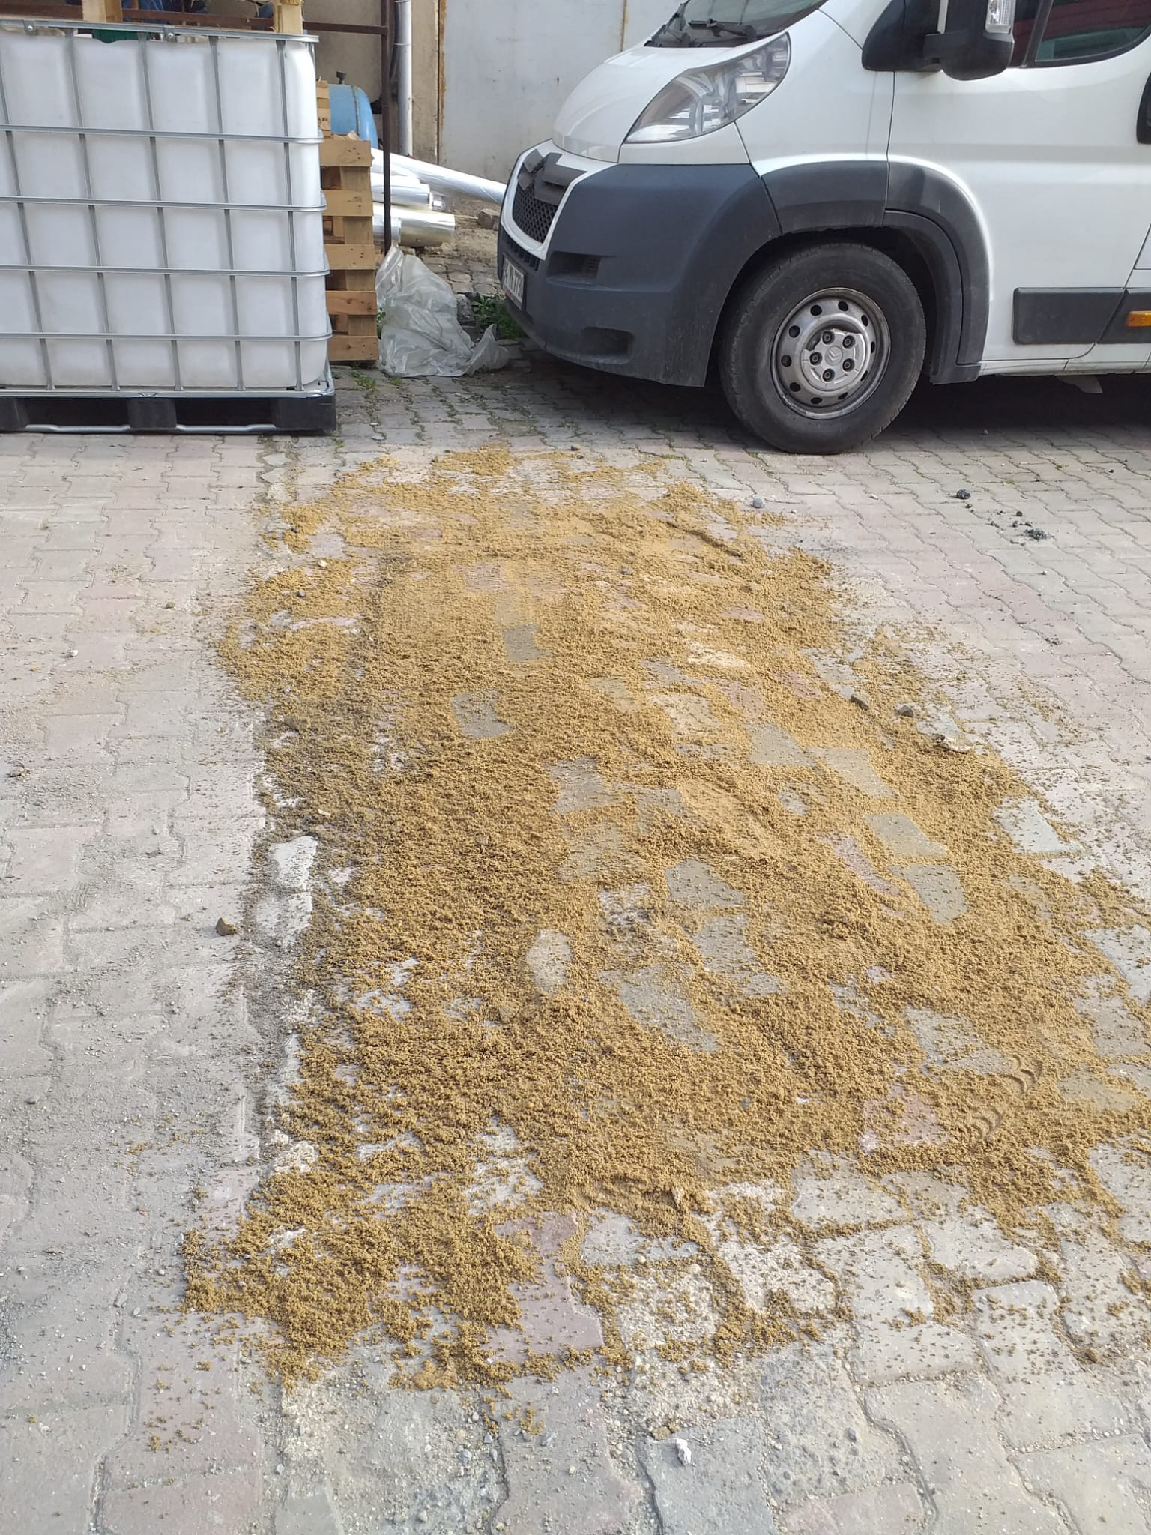
YOL TAMİRLERİ YAPILDI

Slide 31
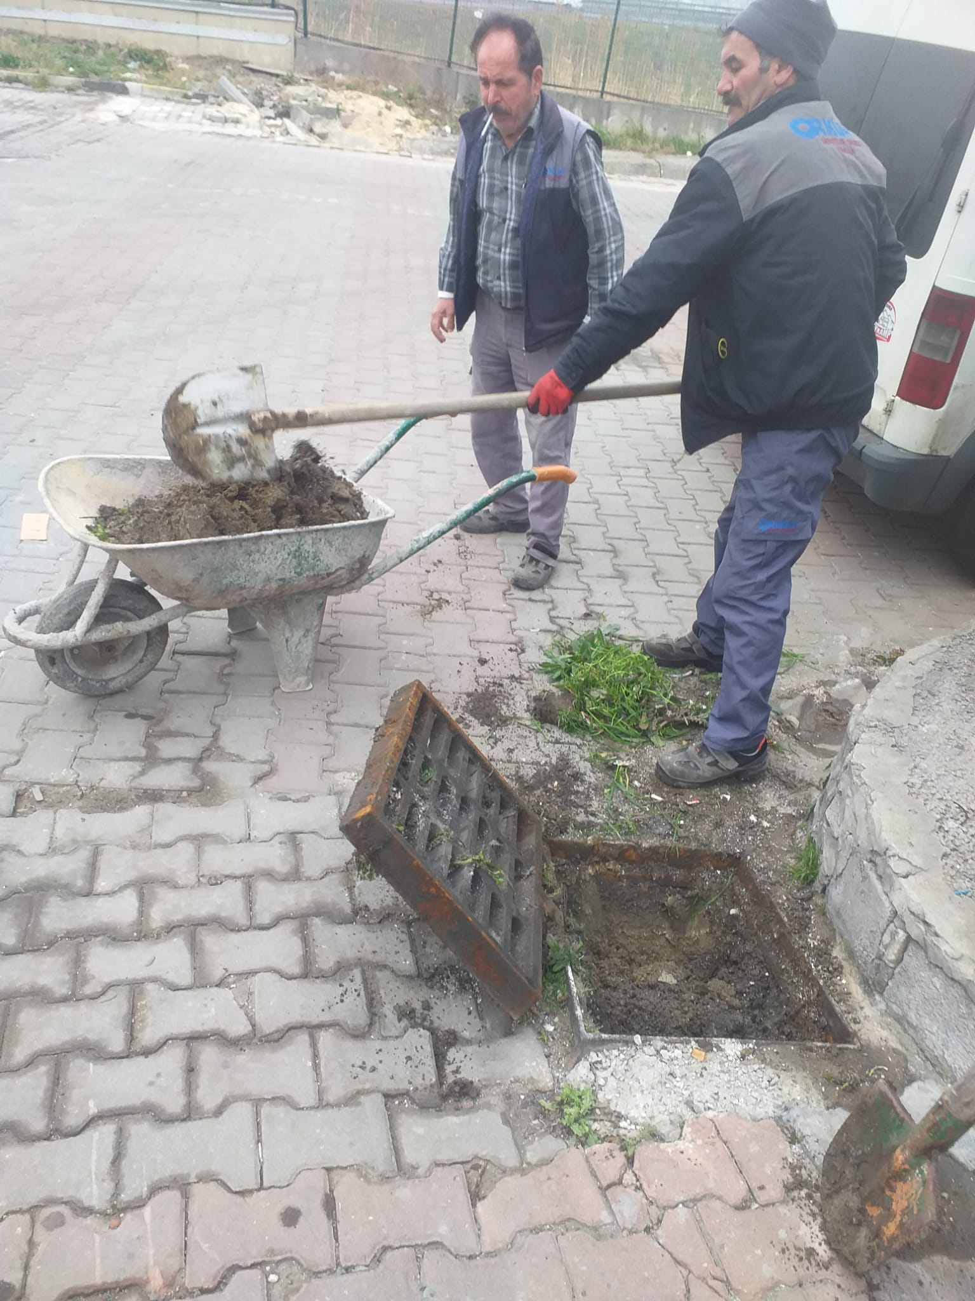
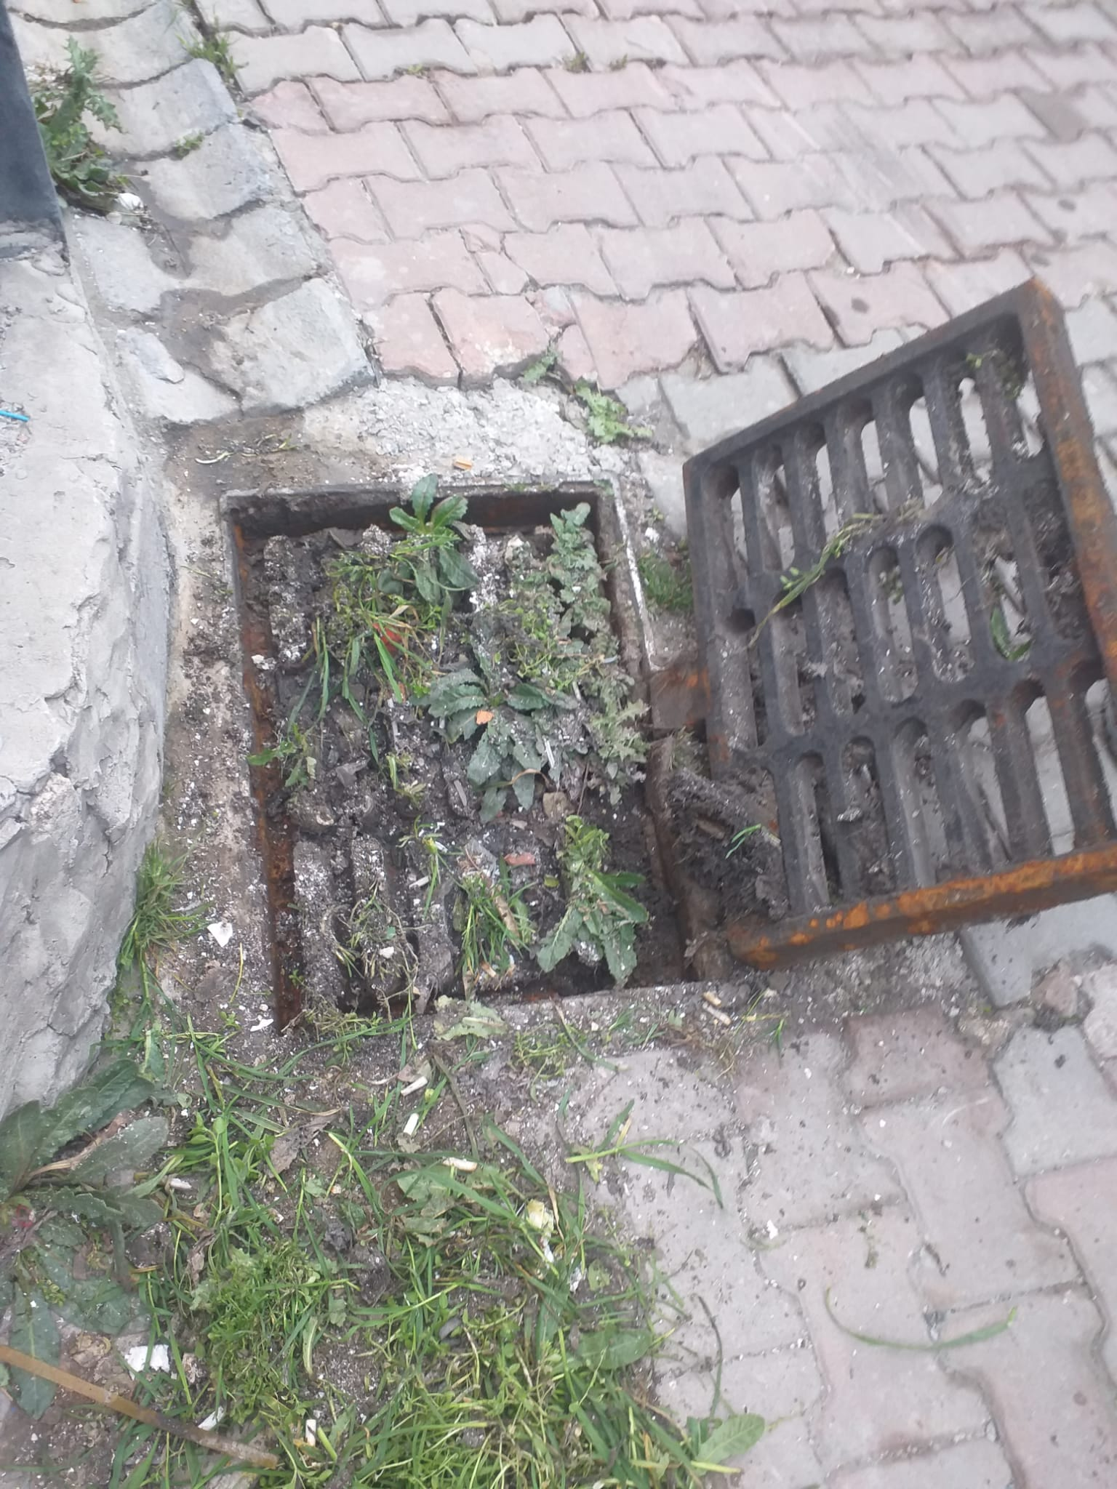
MAZGAL TEMMİZLİKLERİ YAPILDI

Slide 32
BAHÇE VE PEYZAJ FAALİYETLERİ
HİZMET SATIN ALARAK |  |  | PERSONEL ÇALIŞTIRARAK |  | PERSONEL SAYISI
X |  |  |  |  | BÜTÇELENEN |  | ÇALIŞAN
 |  |  |  |  | 0 |  | 0
YEŞİL ALAN M² | AĞAÇ SAYISI |  |  |  | MEVSİMLİK ÇİÇEK SAYISI
5000 | VAR OLAN |  |  | YENİ DİKİLEN | VAR OLAN | YENİ DİKİLEN | YENİ DİKİLEN
 | 100 | 100 | 12 | 30
TOPLAM | 230
HİZMET KONUSU | YAPILDI | YAPILMAKTA | YAPILMADI
DİKİLİ AĞAÇLARIN BUDANMASI | ✓
AĞAÇ DİPLERİNE KAZIK ÇAKILARAK İPLERLE BAĞLANIP SABİTLENMESİ
YEŞİL ALANLARIN YABANİ OTLARDAN TEMİZLENMESİ | ✓
AĞAÇ DİPLERİNİN ÇAPALANMA İŞLEMİNİN YAPILMASI
ÇALI GRUPLARININ ÇAPALANMA İŞLEMİ YAPILMASI
SULAMA İŞLEMİ YAPILMASI
İLAÇLAMA İŞLEMİ YAPILMASI | ✓
ÇİM BİÇME İŞLEMİ YAPILMASI | ✓

Slide 33
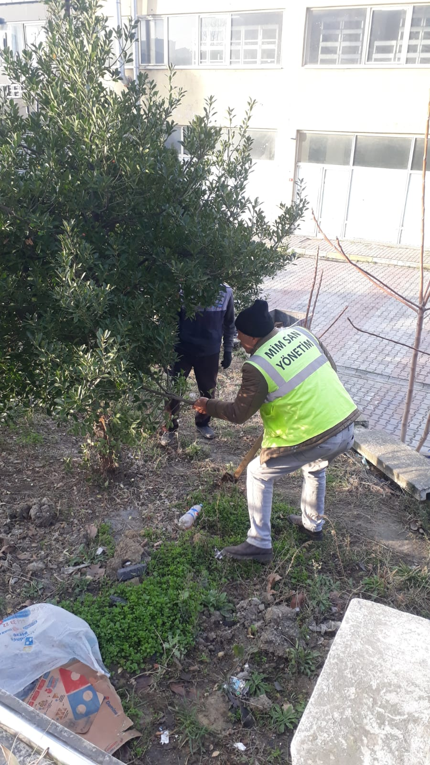
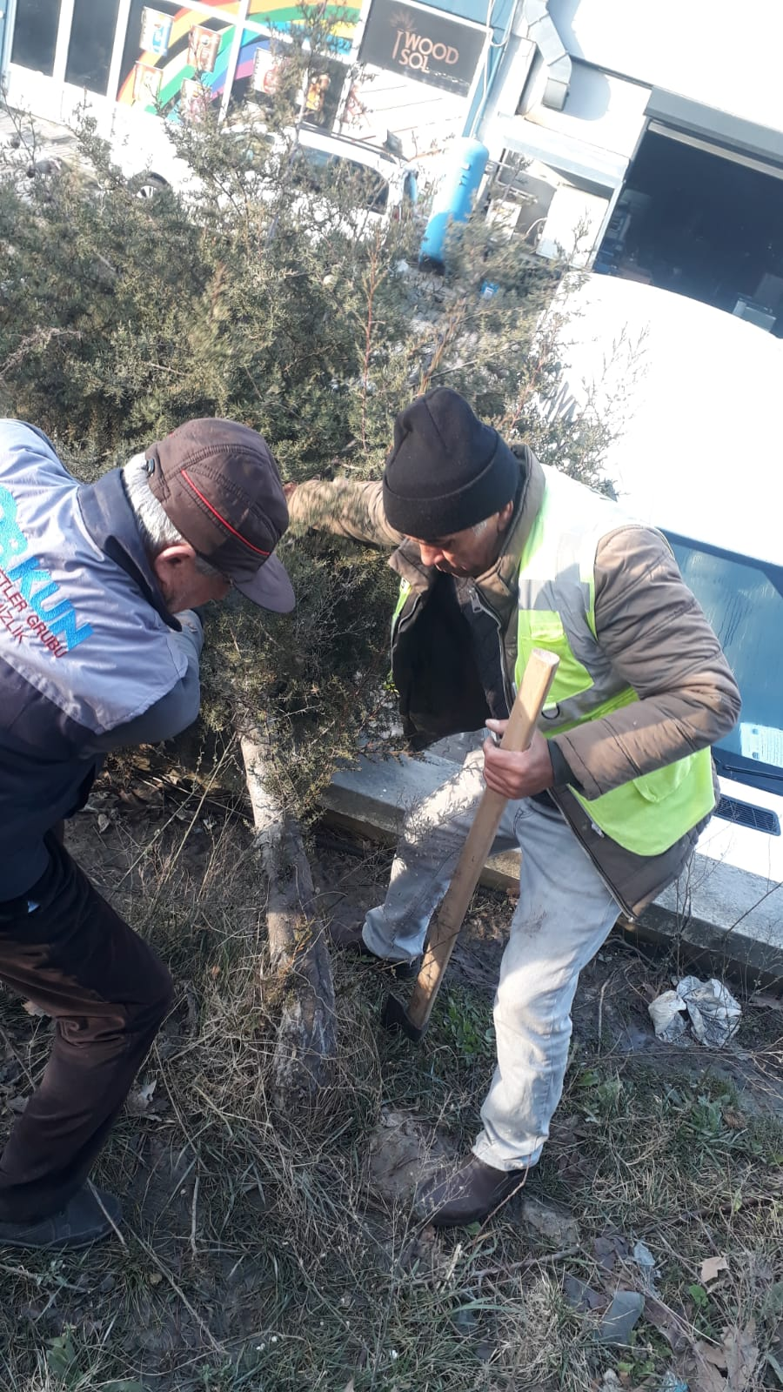
BAHÇE VE PEYZAJ FAALİYETLERİ

Slide 34
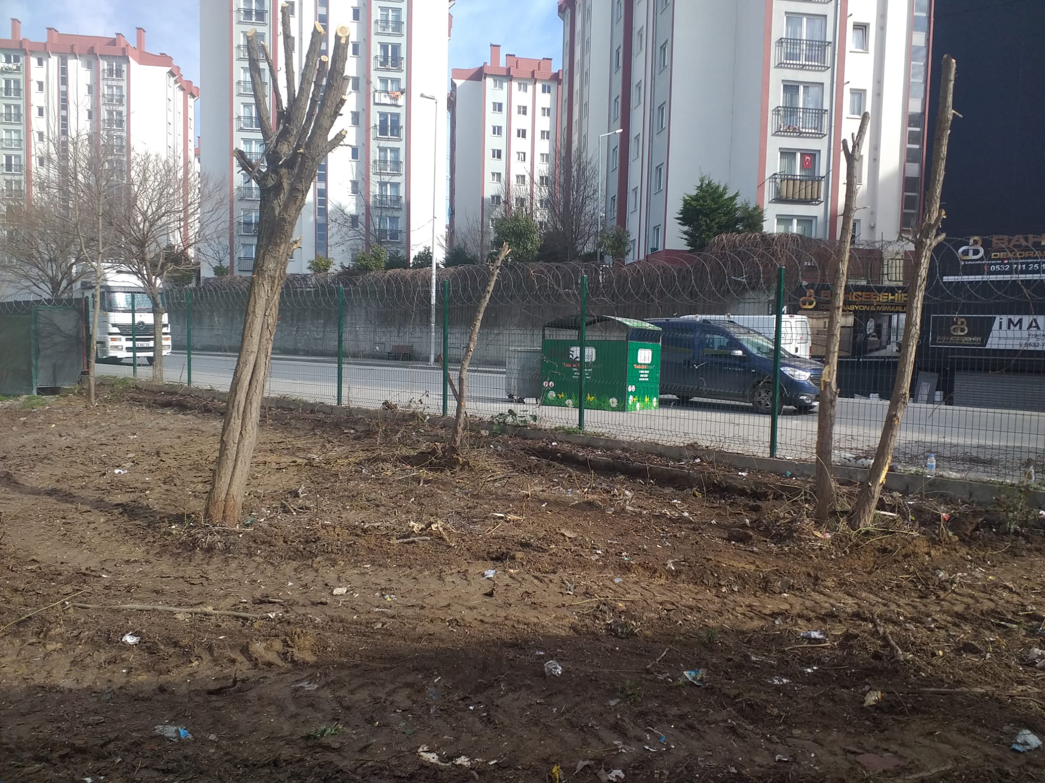
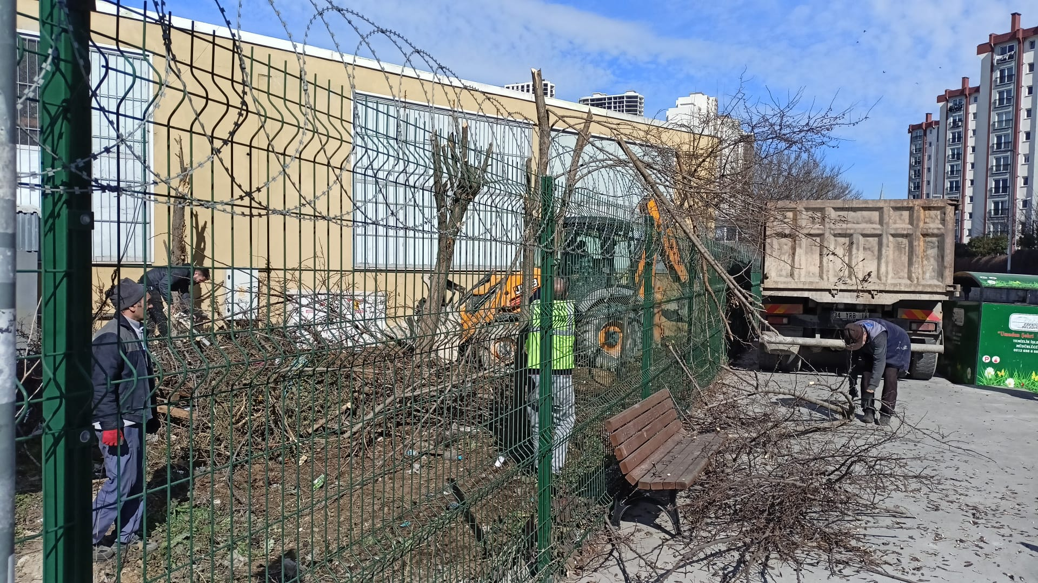
BAHÇE VE PEYZAJ FAALİYETLERİ

Slide 35
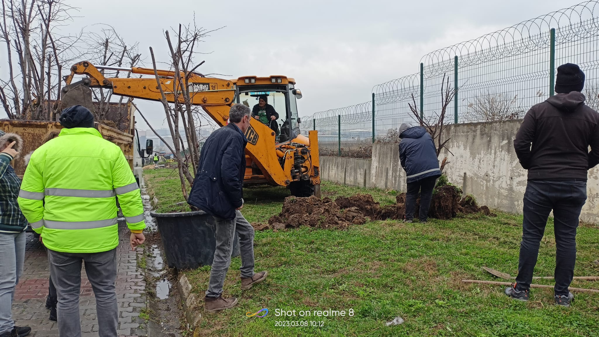
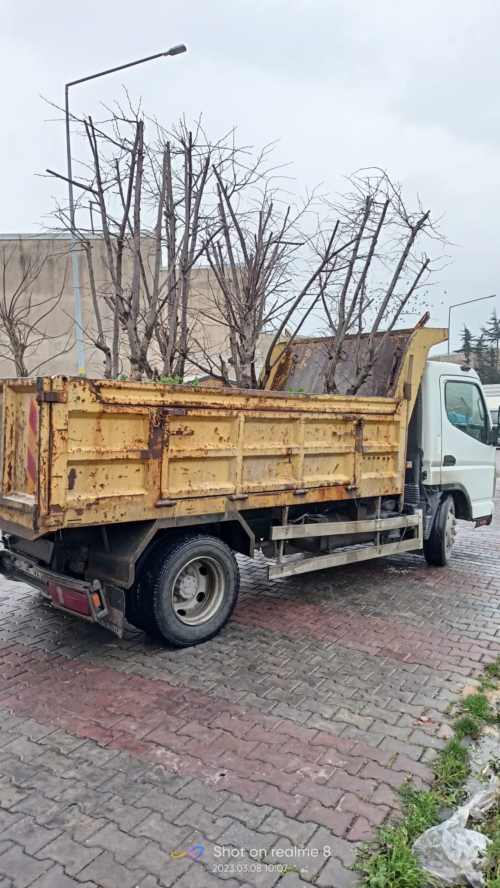
ESENYURT BELEDİYESİ İLE İŞBİRLİĞİ YAPILIP SİTEMİZE 30 ADET AĞAÇ DİKİMİ YAPILDI

Slide 36
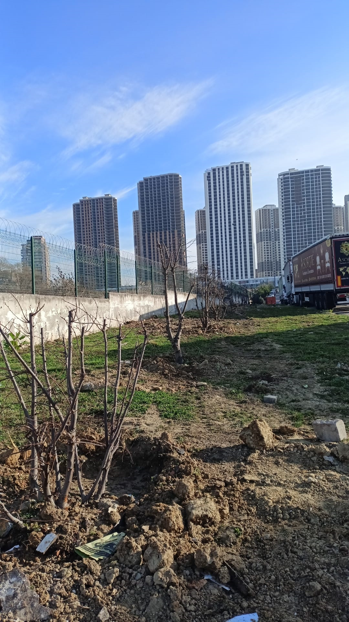
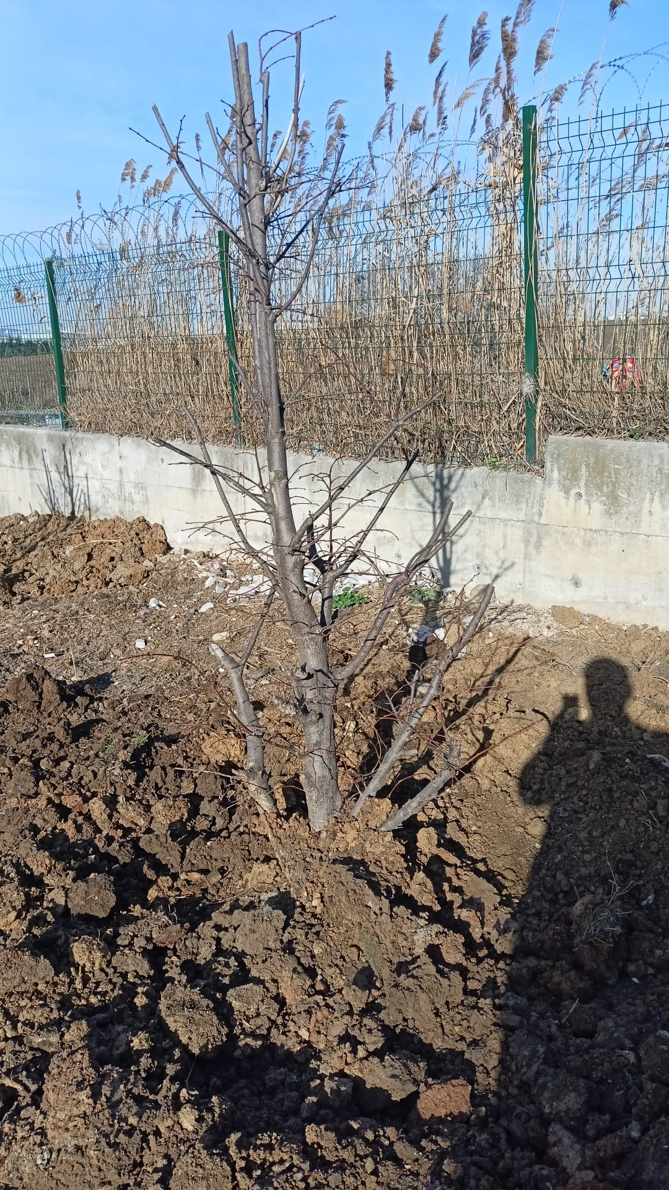
ESENYURT BELEDİYESİ İLE İŞBİRLİĞİ YAPILIP SİTEMİZE 30 ADET AĞAÇ DİKİMİ YAPILDI

Slide 37
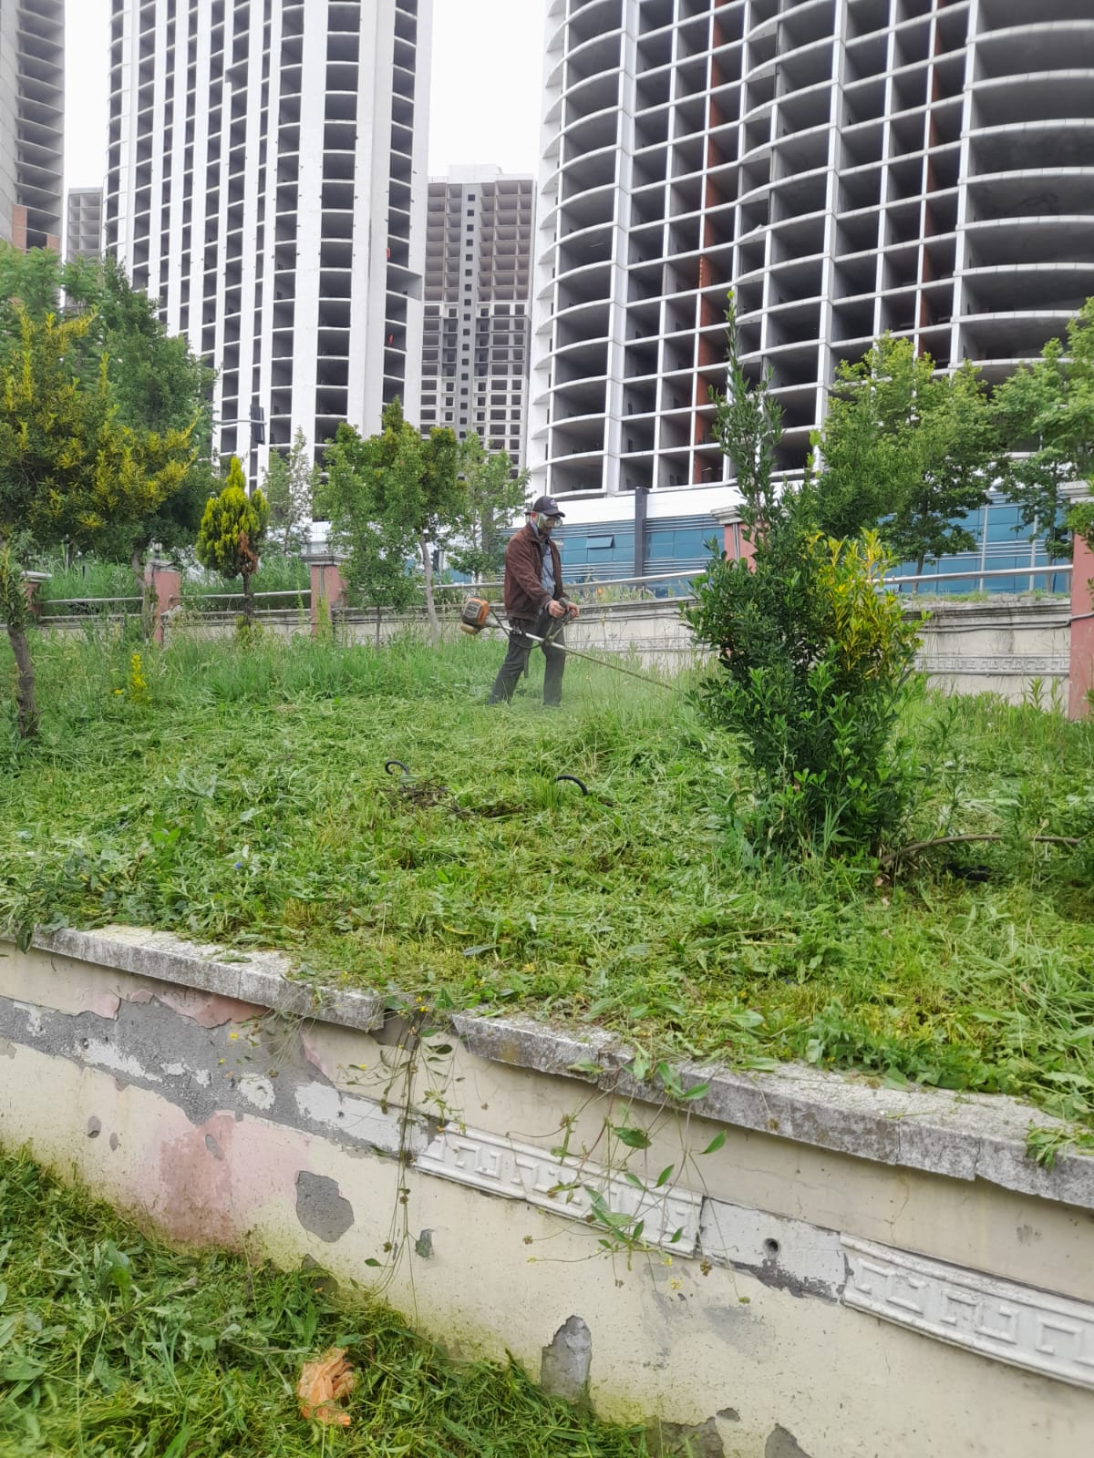
ÇİM BİÇME İŞLERİ YAPILDI

Slide 38
İLAÇLAMA İŞLEMLERİ YAPILDI

Slide 39
TEŞEKKÜR EDERİZ

